Slide 1


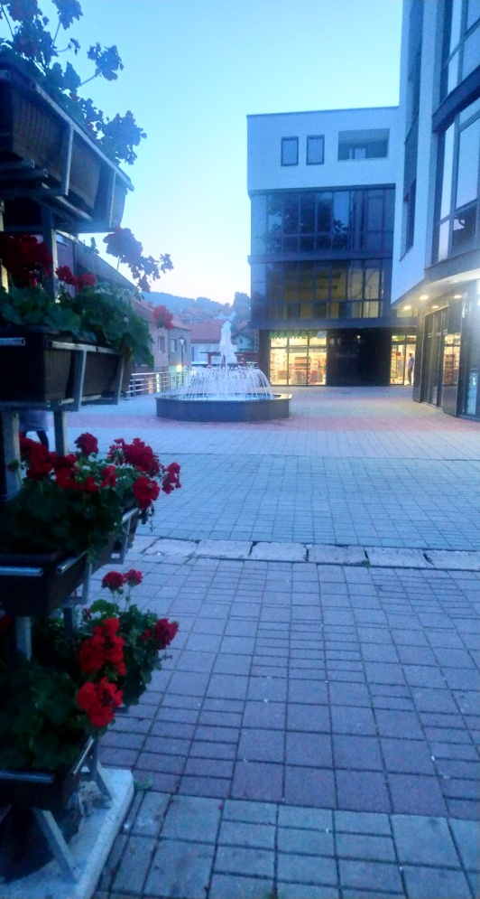
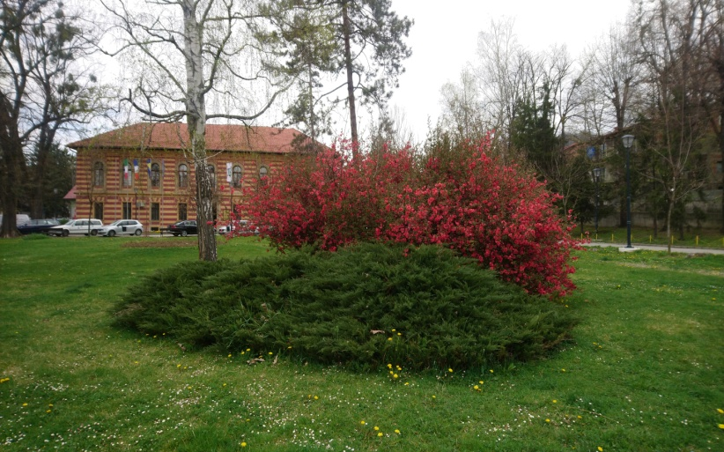
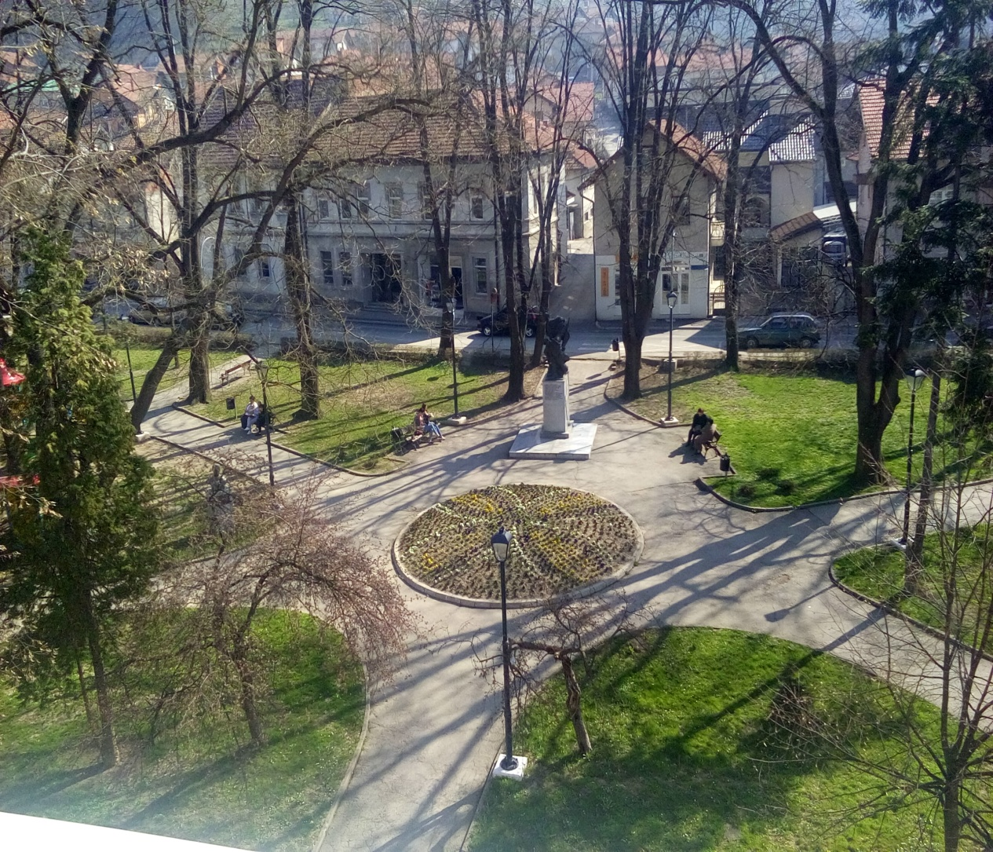
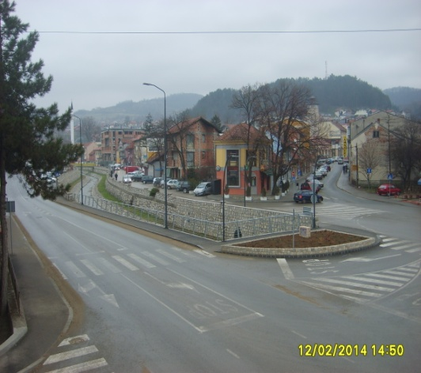
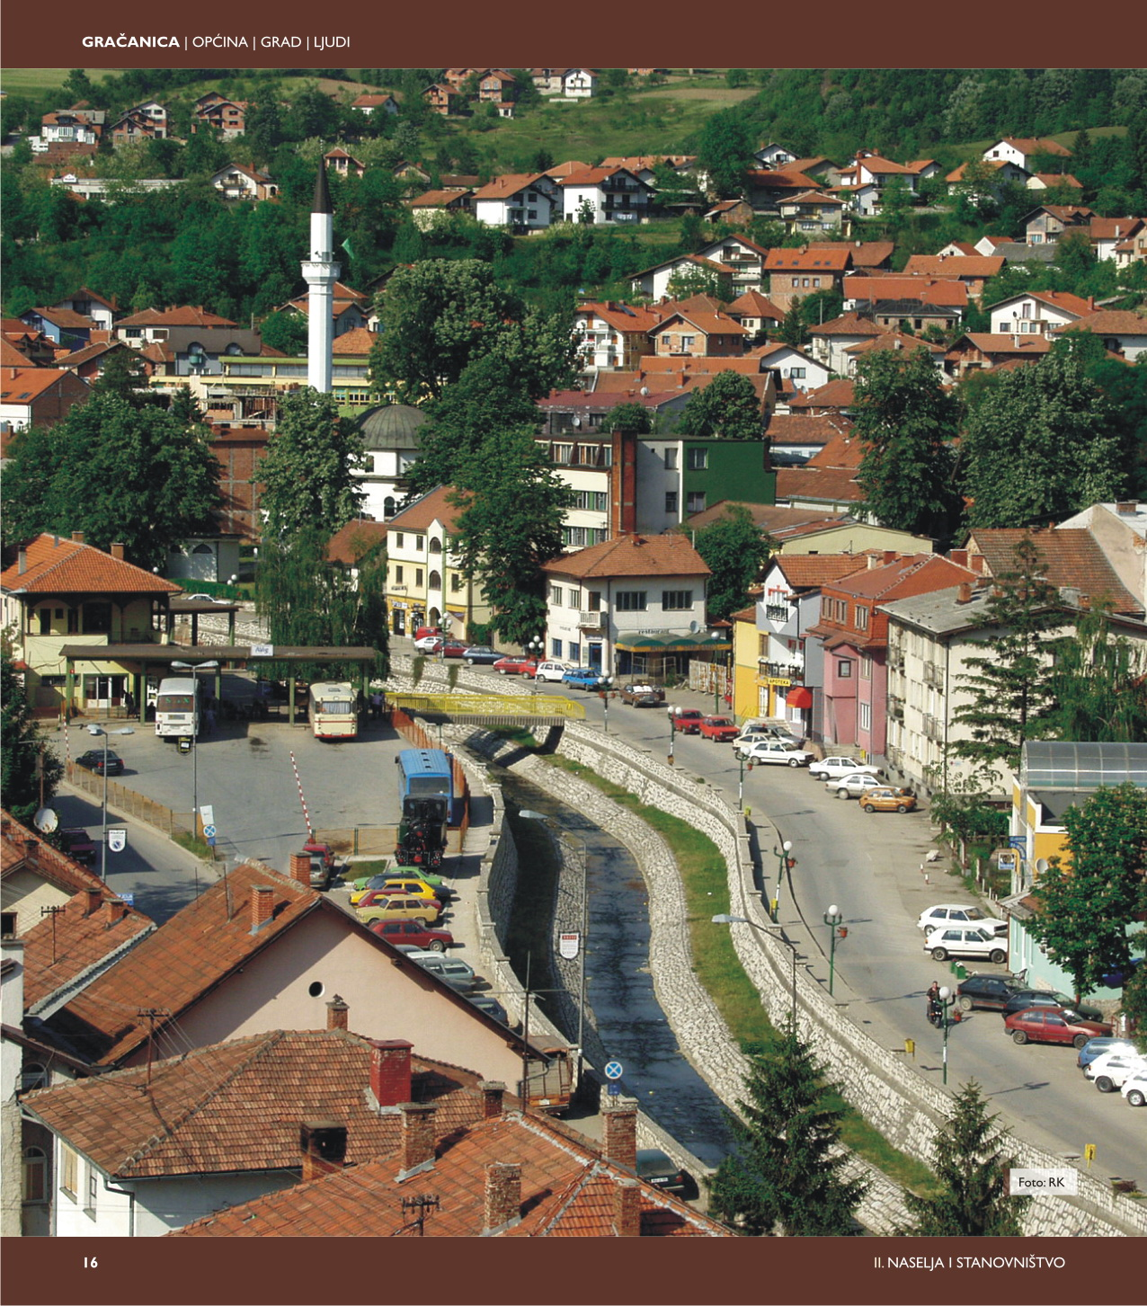
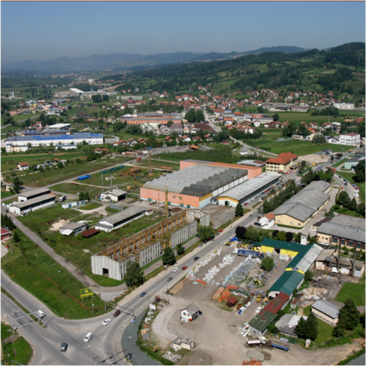
GRAD GRAČANICA
PREZENTACIJA:
PROGRAM KAPITALNIH INVESTICIJA (PKI)
Gračanica, juni 2021.god.

Slide 2
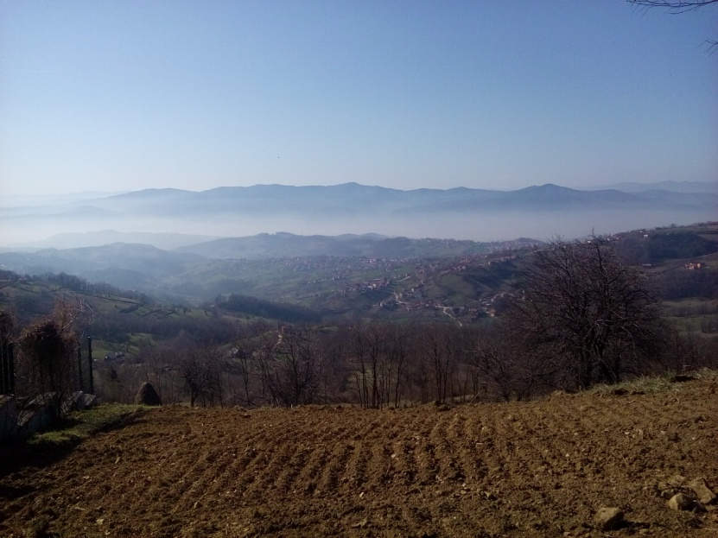
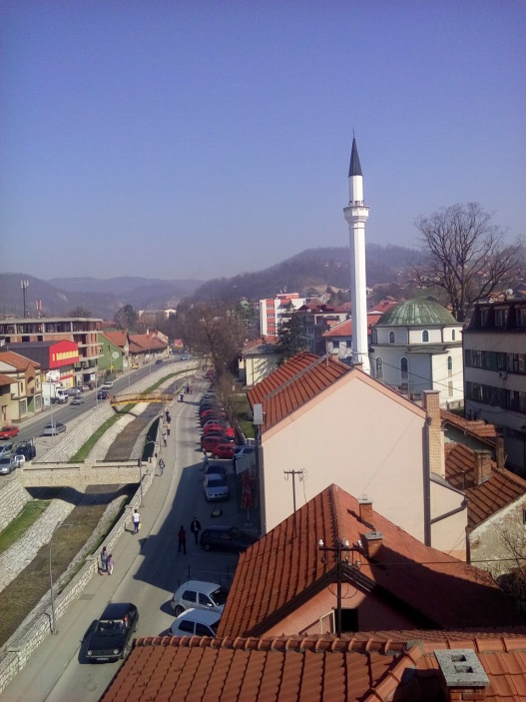
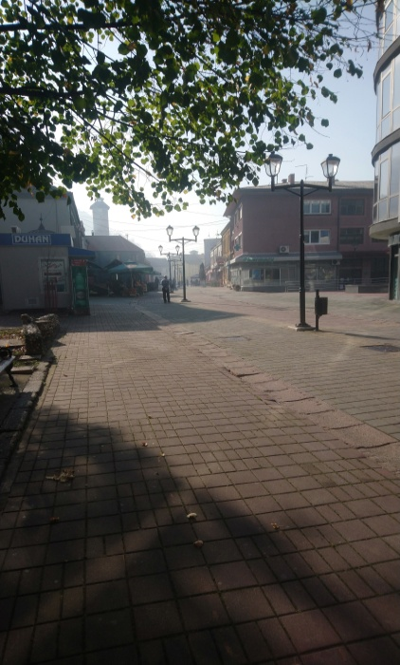
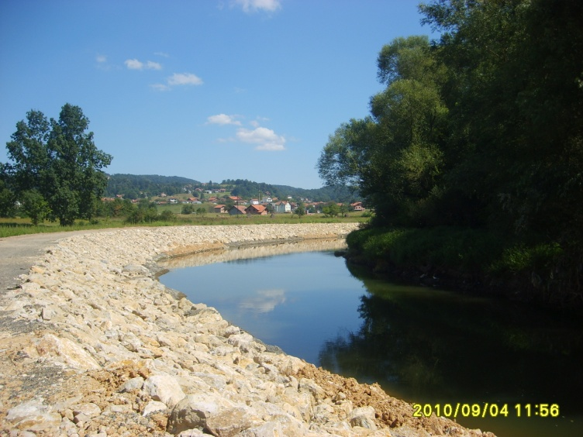
GRAD GRAČANICA prezentacija PKI

Slide 3
GRAD GRAČANICA
Program kapitalnih investicija grada Gračanica (PKI Grada Gračanica) je dokument koji sadrži pregled ulaganja u projekte sa podacima o ukupno potrebnim sredstvima za realizaciju, te planiranim sredstvima za realizaciju u periodu od pet (5) godina, za finasiranje iz sredstava budžeta, kredita, donacija i/ili drugih izvora.
SVRHA donošenja Programa kapitalnih investicija grada Gračanica (PKI Grada Gračanica) je da posluži Gradskoj upravi kao osnov za bolje planiranje i upravljanje sredstvima razvoja.
DUGOROČNI CILJ je povezivanje Programa kapitalnih investicija grada Gračanica (PKI Grada Gračanica) sa procesom strateškog planiranja i budžetiranja.
Projekti uključeni u PKI grada Gračanica stavljaju se u funkciju ostvarivanja sektorskih politika i strateških ciljeva definisanih u okviru nadležnosti Gradskog vijeća planiranjem kroz proces izrade Dokumenta okvirnog budžeta, te mobilizacijom i korištenjem sredstava za njihovu realizaciju.
Obzirom da raspoloživa sredstva nisu uvijek dovoljna za višegodišnje finansiranje projekata Program kapitalnih investicija grada Gračanica (PKI Grada Gračanica) kao instrument planiranja, pomaže u boljem planiranju i korištenju sredstava, te stvara pretpostavke za pristup stranim izvorima finansiranja.

Slide 4
PREZENTACIJA: PROGRAM KAPITALNIH INVESTICIJA GRADA GRAČANICA
Prezentacija pripremljena da se ukratko predstave aktivnosti općine Gračanica a od 2019.godine Grada Gračanice na izradi Programa kapitalnih investicija, čime je poboljšan proces planiranja, od utvrđivanja prioritetnih projekata, (gdje su uključeni građani, udruženja građana, poslodavci, udruženje poslodavaca, mjesne zajednice, općinske službe i drugi), preko Javnih nabavki, izvršenja ugovorenih radova, monitoringa i evaluacije Programa.
Općina Gračanica
Grad Gračanica
U saradnji sa projektom GAP urađen Program kapitalnih investicija općine Gračanica 2010-2014,
Realizacija počela u 2010.godini
Uvršteno 374 prijedloga za investiranje
Prijedlozi razvrstani u 6 grupa, urađeni Izvještaji o realizaciji usvojeni od strane OV, a svake godine se Program ažurira
Program je djelimično realizovan zbog velikog broja prijedloga projekata koji se svake godine povećava ažuriranjem Programa.
Na osnovu naučenih lekcija je urađen Program kapitalnih investicija općine Gračanica 2016-2020,
Realizacija počela u 2016.godini
Preneseni nerealizovani projekti iz PKI 2010-2014 tako da je u Programu uvršteno 525 prijedloga za investiranje
Prijedlozi razvrstani u 6 grupa
Programa, urađeni Izvještaji o realizaciji usvojeni od strane OV/GV, a svake godine se Program ažurira.
Područje općine Gračanica je u 2014. godini zahvatila elementarna nepogoda te su sve snage bile usmjerene na saniranju posljedica nepogode i u 2015.godini,
a pripremljen Program kapitalnih investi cija općine Gračanica 2015-2019 nije razmatran na sjednici OV Gračanica,
ali se nastavilo sa realizacijom projekata iz PKI 2010-2014, izvršilo ažuriranje postojećeg pripremljenog Programa.
Da bi se nastavio kontinuitet realizacije projekata urađen je Izvještaj o realizaciji projekata u 2015.godini koji je kao dokument razmatran i usvojen na sjedinici Općinskog vijeća.

Slide 5
PREZENTACIJA: PROGRAM KAPITALNIH INVESTICIJA GRADA GRAČANICA
Općina Gračanica je koristeći jedan od glavnih resursa, ljudski potencijal i poduzetnički duh u prethodnim godinama zabilježila vidan napredak u svom sveukupnom razvoju.
Postala je prepoznatljiva sredina ne samo po uspješnim kompanijama i biznisu nego i organizovanom društvenom i javnom sektoru.
Izgrađene su kvalitetne saobraćajnice kojima su povezane mjesne zajednice sa centrom općine, završeni i drugi infrastrukturni i komunalni objekti, stvoreni bolji uslovi za razvoj sportskih i drugih društvenih aktivnosti za potrebe svih građana, itd.
Izradom Programa kapitalnih investicija općine Gračanica 2010-2014.godine uz pomoć i saradnju sa projektom GAP-a je poboljšan ukupan proces planiranja, praćenja realizacije, itd.
Praćenje aktivnosti na realizaciji projekata iz Programa kapitalnih investicija 2010-2014 u 2015.godini je postignut kontinuitet , a
Izradom Programa kapitalnih investicija općine Gračanica 2016-2020.godine je nastavak naučenih lekcija i veće unapređenje aktivnosti
Iako su postojali određeni strateški dokumenti proces razvoja nije uvijek bio potpuno planski vođen.
Sredstva su se usmjeravala na prevelik broj projekata što je za posljedicu imalo prekoračenje rokova za završetak projekata i veće troškove.
Aktivnosti na izradi Programa kapitalnih investicija Grada Gračanica 2021-2025.godina su nastavak unapređenja procesa planiranja i realizacije projekata

Slide 6

PREZENTACIJA: PROGRAM KAPITALNIH INVESTICIJA GRADA GRAČANICA
PROGRAM KAPITALNIH INVESTICIJA OPĆINE GRAČANICA
ZA PERIOD OD 2010. do 2014.GODINE
Izradom Programa kapitalnih investicija općine Gračanica 2010-2014.godine uz pomoć i saradnju sa projektom GAP-a je poboljšan ukupan proces planiranja, počevši od utvrđivanja prioritetnih projekata, preko javnih nabavki, monitoringa i izvršenja ugovorenih građevinskih radova do kasnije evaluacije.
Program je djelimično realizovan zbog velikog broja prijedloga projekata
PROGRAM KAPITALNIH INVESTICIJA OPĆINE GRAČANICA ZA PERIOD OD 2016. do 2020.GODINE
Izradom Programa kapitalnih investicija općine Gračanica 2016-2020.godine na osnovu naučenih lekcija poboljšan sistem planiranja, utvrđivanja i realizacije prioritetnih projekata.
Program je djelimično realizovan zbog velikog broja prijedloga projekata u kojem su uvrsšteni svi nerealizovani projekti koji su bili u ranijim programima i projekti koji su pristigli kao novi po javnom pozivu.

Slide 7
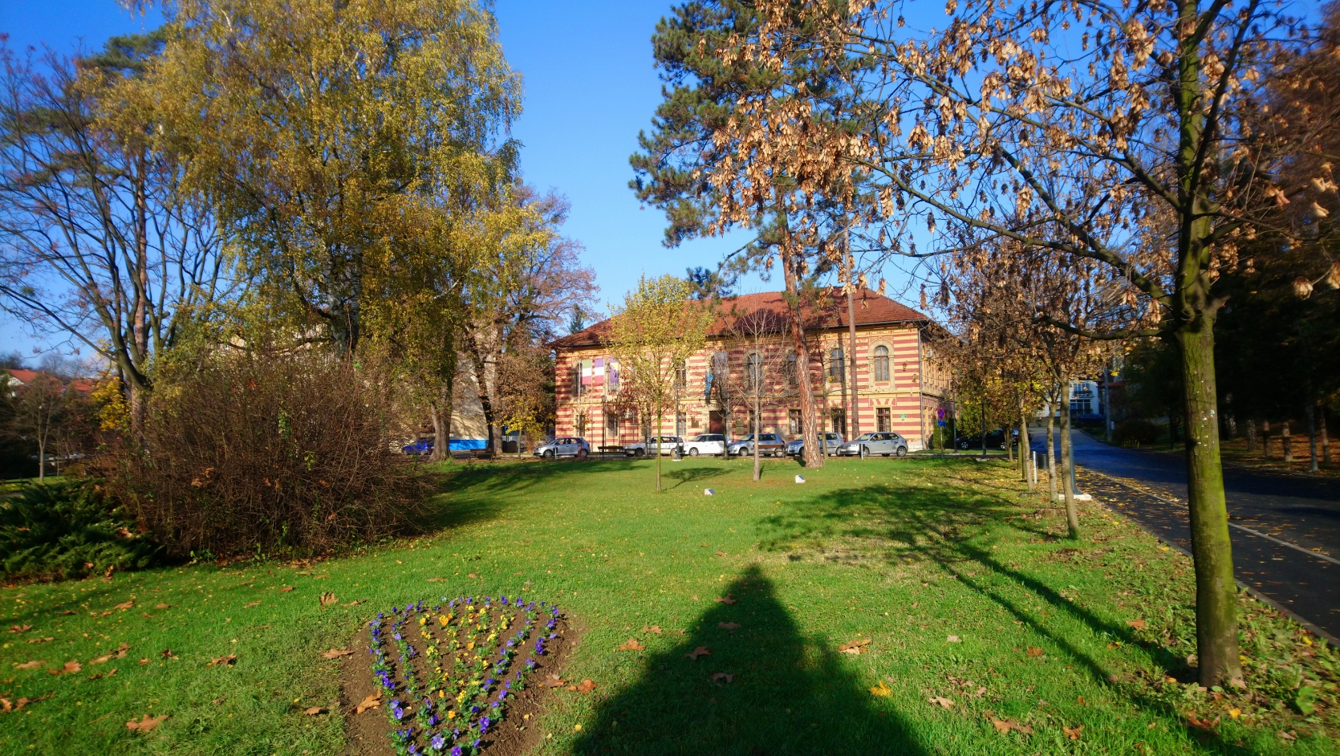
PREZENTACIJA: PROGRAM KAPITALNIH INVESTICIJA GRADA GRAČANICA
Programa kapitalnih investicija Grada Gračanica sa Planom realizacije projekata 2021-2025.godina su nastavak unapređenja procesa planiranja i realizacije
tako da je pripremljen i ovaj novi Program kapitalnih investicija po istom principu u koji su uvršteni svi nerealizovani projekti koji su bili u ranijem programu i projekti koji su pristigli kao novi po javnom pozivu za usaglašavanje.

Slide 8
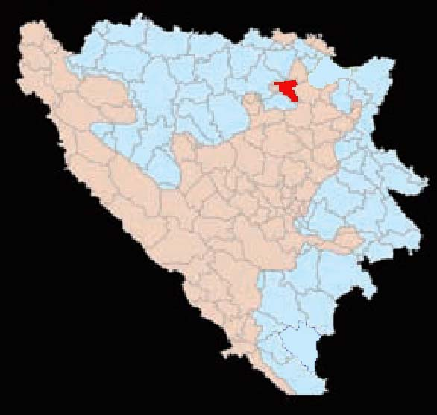
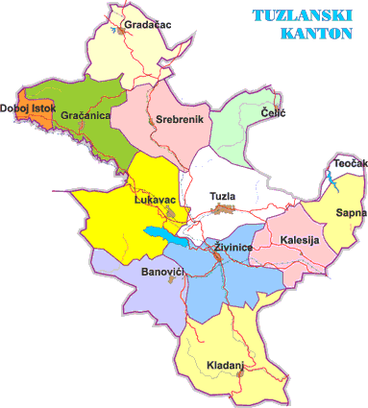
PREZENTACIJA: PROGRAM KAPITALNIH INVESTICIJA GRADA GRAČANICA
Položaj grada Gračanica u Bosni i Hercegovini i u Tuzlanskom kantonu
GRAD GRAČANICA U BIH

Slide 9
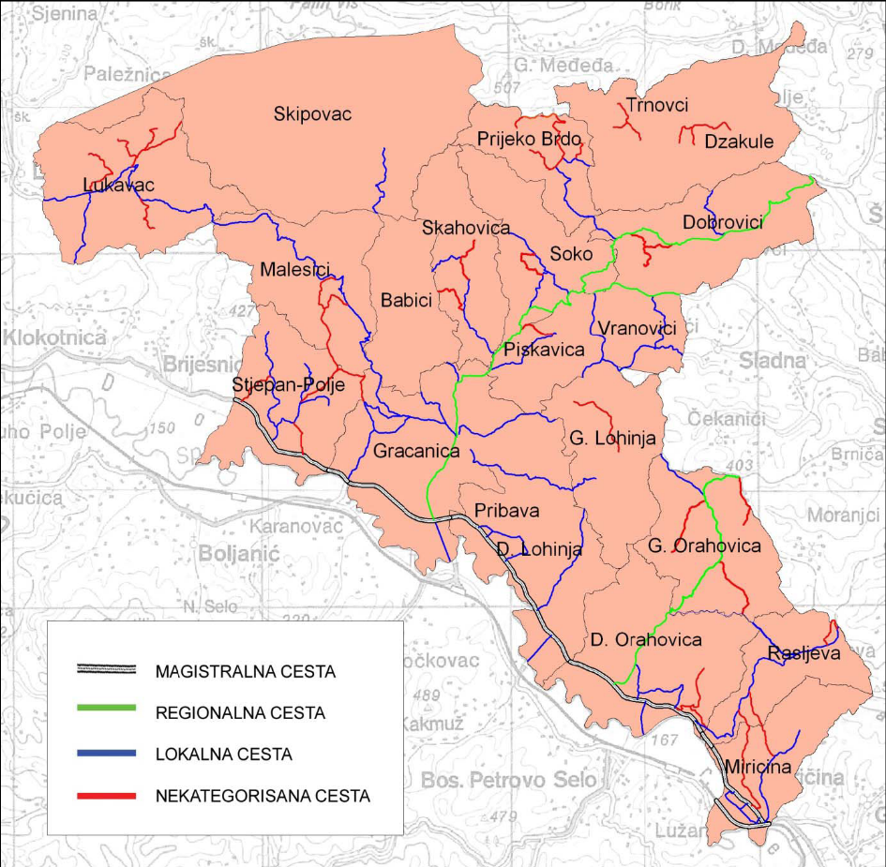
PREZENTACIJA: PROGRAM KAPITALNIH INVESTICIJA GRADA GRAČANICA
Grad Gračanica se nalazi na zapadnom dijelu Tuzlanskog kantona, na površini od 219,5 km² s desne strane rijeke Spreče, između općine Doboj Istok na zapadu i općine Lukavac na istoku.
Zahvata i dobar dio pobrđa Trebave i Ratiša, gdje se dodiruje sa gardom Gradačac i gradom Srebrenik na sjeveru, odnosno sjeveroistoku. Komunikacijski je vezana magistralnim putem za Doboj i Tuzlu, odnosno Srebrenik i Gradačac i dalje – sa glavnim saobraćajnicama koje vode na sjever i jug zemlje.
Sprečkim poljem, odnosno lijevom stranom rijeke Spreče prolazi željeznička pruga Banjaluka-Doboj-Tuzla-Zvornik sa kojom je Gračanica povezana dobrim asfaltnim putem i mostom, odnosno željezničkom stanicom Sočkovac, koja pripada Opštini Petrovo u drugom entitetu.
Povezanost grada Gračanica

Slide 10
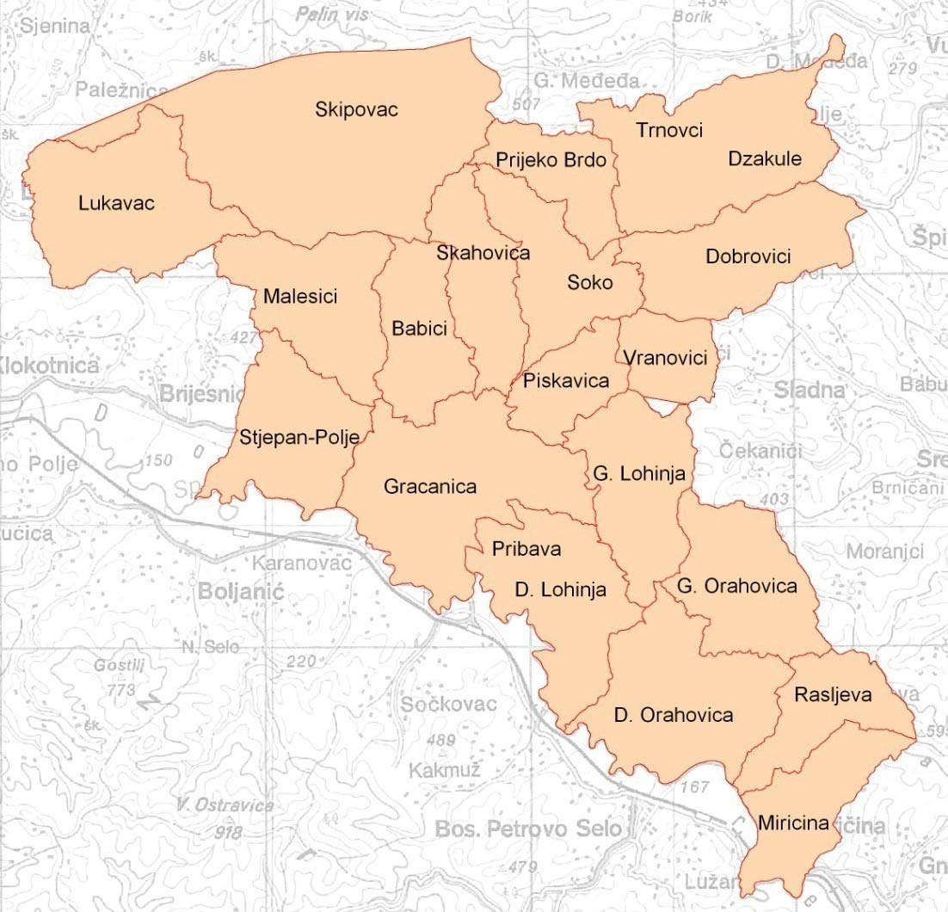
PREZENTACIJA: PROGRAM KAPITALNIH INVESTICIJA GRADA GRAČANICA
Na prostoru grada Gračanica organizovano je 23 mjesnih zajednica (Prijeko Brdo, Trnovci, Buk, Džakule, Doborovci, Gornji Doborovci, Vranovići, Soko, Škahovica, Piskavica, Babići, Malešići, Lukavica, Stjepan Polje, Lendići, Gračanica, Pribava, Donja Lohinja, Gornja Lohinja, Donja Orahovica, Gornja Orahovica, Miričina i Rašljeva), te dva područja od bivših mjesnih zajednica (Gornji Skipovac i Donji Skipovac)
Na ovom prostoru živi po poslednjem podacima iz popisa 2013.godine živi 48.403 stanovnika, što je oko 8% manje u odnosu na ranije procjene, sa gustinom naseljenosti 220 stanovnika na 1 kvadratni kilometar.
Grad Gračanica je koristeći jedan od glavnih resursa, ljudski potencijal i poduzetnički duh u prethodnim godinama zabilježila vidan napredak u svom sveukupnom razvoju.
Postala je prepoznatljiva sredina ne samo po uspješnim kompanija ma i biznisu nego i organizovanom društvenom i javnom sektoru.
Izgrađene su kvalitetne saobraćajnice kojima su povezane mjesne zajednice sa centrom grada, završeni i drugi infrastrukturni i komunalni objekti, stvoreni bolji uslovi za razvoj sportskih i drugih društvenih aktivnosti za potrebe svih građana, itd.
Iako su postojali određeni strateški dokumenti proces razvoja nije uvijek bio potpuno planski vođen. Sredstva su se usmjeravala na prevelik broj projekata što je za posljedicu imalo prekoračenje rokova za završetak projekata i veće troškove.
Organizacija prostora grada Gračanica

Slide 11
PREZENTACIJA: PROGRAM KAPITALNIH INVESTICIJA GRADA GRAČANICA
METODOLOGIJA IZRADE PROGRAMA KAPITALNIH INVESTICIJA
Gradsko vijeće Gračanica donosi: Odluku o pretpostavkama, načelima i načinu izrade Programa kapitalnih investicija grada Gračanica, u kojoj se zaduži Općinskog Načelnika/Gradonačelnik o daljim aktivnostima.
U skladu sa donesenom odlukom, provede se slijedeće aktivnosti:
- Donosi Odluka o kriterijumima rangiranja investicionih projekata za izradu Programa kapitalnih investicija,
- Imenuje Koordinacioni tim od 10-15 članova,
- Usvoji dinamika za izradu PKI-a i utvrde rokovi za realizaciju aktivnosti
- Provodi medijska kampanja
- Po javnom pozivu, sumiraju se pristigli prijedlozi projekata
- Svi projekti koji su zadovoljavali kriterije, se boduju od strane članova Koordinacionog tima
- Uradi petogodišnja financijska projekcija potrebnih sredstava
-Napravi lista investicionih projekata po utvrđenim grupama, na osnovu rezultata bodovanja, koja je usaglašena sa projekcijom budžeta za kapitalne investicije za narednih pet godina.
Program kapitalnih investicija se dostavlja, razmatra i usvaja na sjednici Općinskog/gradskog vijeća.
Program se redovno ažurirao svake godine, a Izvještaj o realizaciju projekata iz Programa za prethodnu godinu se dostavljao na razmatranje i usvajanje Općinskom/Gradskom Vijeću Gračanica

Slide 12
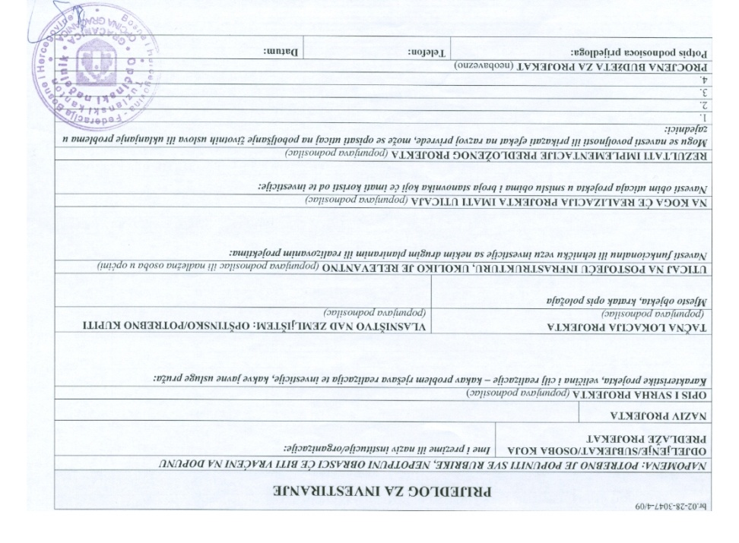
PREZENTACIJA: PROGRAM KAPITALNIH INVESTICIJA GRADA GRAČANICA
Prva strana jedinstvenog obrasca –prijedlog za investiranje koji popunjavaju podnosioci prijedloga

Slide 13
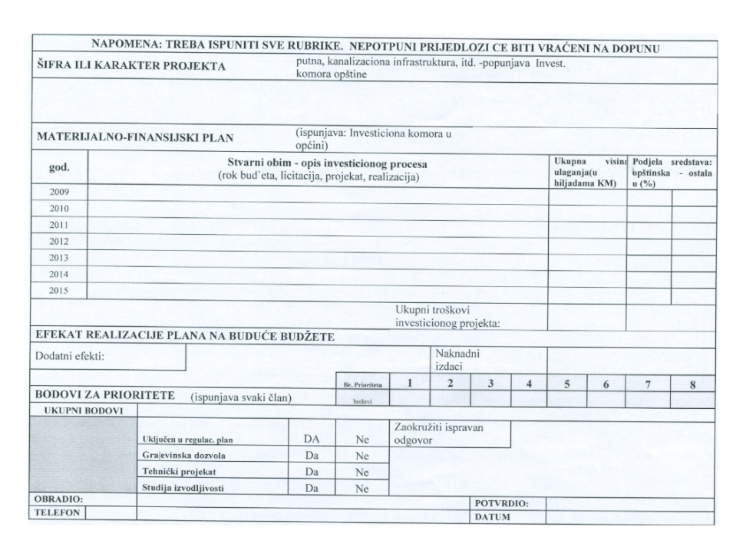
PREZENTACIJA: PROGRAM KAPITALNIH INVESTICIJA GRADA GRAČANICA
Druga strana jedinstvenog obrasca –prijedlog za investiranje koji popunjavaju članovi koordinacionog tima

Slide 14
br.02-28-3047-4/09 PRIJEDLOG ZA INVESTIRANJE
NAPOMENA: POTREBNO JE POPUNITI SVE RUBRIKE, NEPOTPUNI OBRASCI ĆE BITI VRAĆENI NA DOPUNU
ODJELjENjE/SUBJEKAT/OSOBA KOJA PREDLAŽE PROJEKAT |  | Ime i prezime ili naziv institucije/organizacije: Služba za upravu, društvene djelatnosti, boračko-invalidsku zaštitu i zajedničke poslove
NAZIV PROJEKTA | Završetak nove zgrade Općine
OPIS I SVRHA PROJEKTA (popunjava podnosilac)
Karakteristike projekta, veličina i cilj realizacije – kakav problem rješava realizacija te investicije, kakve javne usluge pruža: Ovim projektom se rješava pitanje prostora za kvalitetno održavanje sjednica Općinskog vijeća i kancelarija za normalno funkcionisanje službi za upravu u cijlu efikasnijeg rada i kvalitetnijeg pružanja usluga građanima.
TAČNA LOKACIJA PROJEKTA (popunjava podnosilac) |  |  | VLASNIŠTVO NAD ZEMLJIŠTEM: OPĆINSKO/POTREBNO KUPITI (popunjava podnosilac)
Mjesto objekta, kratak opis položaja Mula Mustafe Bašeskije Gračanica |  |  | Općina
UTICAJ NA POSTOJEĆU INFRASTRUKTURU, UKOLIKO JE RELEVANTNO (popunjava podnosilac ili nadležna osoba u općini)
Navesti funkcionalnu ili tehničku vezu investicije sa nekim drugim planiranim ili realizovanim projektima: Dovršenje objekta (građevinski radovi na dva sprata) koji su povezani sa prizemljem u kome se nalazi Centar za pružanje usluga građanima koji će do kraja 2009. godine biti pušten u rad.
NA KOGA ĆE REALIZACIJA PROJEKTA IMATI UTICAJA (popunjava podnosilac)
Navesti obim uticaja projekta u smislu obima i broja stanovnika koji će imati koristi od te investicije: Koristi od navedene investicije imat će cijela općina, jer se građani cijele općine za ostvarenje svojih prava obraćaju Općini a i viječnici zastupaju interese svih građana.
REZULTATI IMPLEMENTACIJE PREDLOŽENOG PROJEKTA (popunjava podnosilac)
Mogu se navesti povoljnosti ili prikazati efekat na razvoj privrede, može se opisati uticaj na poboljšanje životnih uslova ili uklanjanje problema u zajednici:
1.Efikasnija i kvalitetnija usluga građanima i privrednicima
2.Kvalitetniji rad vijećnika
3.
4.
PROCJENA BUDŽETA ZA PROJEKAT (neobavezno) 350.000,00 KM
Potpis podnosioca prijedloga: |  |  |  | Telefon: | Datum:
Šef Službe:Šaković Senaida
Notes:
Primjer ispunjenog jedinstvenog prijedloga za incestiranje

Slide 15
NAPOMENA: TREBA ISPUNITI SVE RUBRIKE. NEPOTPUNI PRIJEDLOZI CE BITI VRAĆENI NA DOPUNU
ŠIFRA ILI KARAKTER PROJEKTA |  |  |  | putna, kanalizaciona infrastruktura, itd. -popunjava Invest. komora opštine
MATERIJALNO-FINANSIJSKI PLAN |  |  |  | (ispunjava: Investiciona komora u općini)
god. | Stvarni obim - opis investicionog procesa (rok bud`eta, licitacija, projekat, realizacija) |  |  |  |  |  |  |  |  |  | Ukupna visina ulaganja(u hiljadama KM) |  |  | Podjela sredstava: opštinska - ostala u (%)
2009 |  |  |  |  |  |  |  |  |  |  | 300 |  |  | 50 | 50
2010
2011
2012
2013
2014
2015
 |  |  |  |  |  | Ukupni troškovi investicionog projekta: |  |  |  |  | 300 |  |  | 50 | 50
EFEKAT REALIZACIJE PLANA NA BUDUĆE BUDŽETE
Dodatni efekti: |  |  |  |  |  |  | Naknani izdaci
 |  |  |  | Br. Prioriteta |  | 1 | 2 | 3 |  | 4 | 5 |  | 6 | 7 | 8
BODOVI ZA PRIORITETE |  |  | (ispunjava svaki član) |  | bodovi | 2 | 1 | 1 |  | 3 | 1 |  | 3 | 3 | 3
UKUPNI BODOVI
 | Uključen u regulac. plan |  |  | DA | Ne | Zaokružiti ispravan odgovor
 | Građevinska dozvola |  |  | Da | Ne
 | Tehnićki projekat |  |  | Da | Ne
 | Studija izvodljivosti |  |  | Da | Ne
OBRADIO: |  |  |  |  |  |  |  | POTVRDIO:
TELEFON |  |  |  |  |  |  |  | DATUM
Notes:
Primjen ispunjenog jedinstvenog obrasca zaprijedloga za investiranje

Slide 16
PREZENTACIJA: PROGRAM KAPITALNIH INVESTICIJA GRADA GRAČANICA
Pravo i uslovi predlaganja projekata za izradu Programa kapitalnih investicija
Pravo predlaganja projekata za izradu i ažuriranje Programa kapitalnih investicija imaju svi građani, udruženja građana, predstavnici mjesnih zajednica, privatni preduzetnici, predstavnici administrativne službe i ostali subjekti;
Osnovni uslov za predlaganje projekata za ažuriranje Programa kapitalnih investicija je da se radi o projektima sa procjenjenom vrijednosti većoj od 10.000 KM i da su obrasci za predlaganje projekata potpuno popunjeni. U suprotnom prijedlozi projekata se neće razmatrati;
Ne mogu biti predloženi projekti koji su već uvršteni u Program kapitalnih investicija, a može se provjeriti na web stranici i u odsjeku za lokalni razvoj

Slide 17
PREZENTACIJA: PROGRAM KAPITALNIH INVESTICIJA GRADA GRAČANICA
Preuzimanje obrazaca
Potencijalni predlagači jedinstven obrazac Prijedlog za investiranje mogu uzeti na sledećim adresama:
u prostorijama Šalter sale (šalter informacije)Gradske uprave grada Gračanica,
u prostorijama Službe za poduzetništvo, lokalni razvoj i fnansije
u prostorijama Mjesnih zajednica grada Gračanica,
obrazac prijedloga za investiranje je objavljen na web stranici grada Gračanica www.gracanica.gov.ba.

Slide 18
PREZENTACIJA: PROGRAM KAPITALNIH INVESTICIJA GRADA GRAČANICA
Koordinacioni tim odlučuje samo o dostavljenim prijedlozima projekata koji se uvrste u Program kapitalnih investicija koji su u skladu sa nadležnostima grada i Strategijom razvoja grada Gračanica i koji ispunjavaju najmanje jedan od sledećih kriterija:
1.uticaj na ekonomski razvoj grada
2.uticaj na zapošljavanje i dugoročna samoodrživost projekta
3.teritorijalna širina i korist
4.spremnost stanovništva da vlastitim sredstvima sufinansira projekat
5.obezbjeđenje sredstava izvan budžeta grada
6.donosi nove budžetske prihode
7.stepen ulaganja grada na tom području u prethodnom periodu
8.ekološki uticaj na okolinu

Slide 19
PREZENTACIJA: PROGRAM KAPITALNIH INVESTICIJA GRADA GRAČANICA
r.b. | kriterij | Težina kriterija | Mogući bodovi
1. | uticaj na opštinski ekonomski razvoj | 20 | - projekat neobično atraktivan za investitore – 3 - projekat služi mnogim investitorima - 2 - projekat služi ciljevima pojedinih investitora – 1 - projekat ne služi investitorima – 0
2. | uticaj na zapošljavanje i dugoročna samoodrživost projekta | 20 | - broj zaposlenih veći od 10 nakon realizacije projekta-3 - projekat u potpunosti samoodrživ i ostvaruje profit-2 - nakon realizacije projekta broj zaposlenih od 5 do 10-1 - projekat nije samoodrživ -0
3. | teritorijalna širina i korist | 15 | - korist od realizacije projekta ima cijela opština (više od 80% stanovnika opštine) – 3 - korist od realizacije projekta ima više od pola opštine (više od 50% stanovnika opštine) – 2 - korist od realizacije projekta ima dio stanovnika opštine (više od 30% stanovnika opštine) –1 - korist od realizacije projekta ima jedan mali dio opštine (više od 5% stanovnika opštine) – 0
4. | spremnost stanovništva da vlastitim sredstvima sufinansira projekat | 15 | - finansijska podrška projekta od strane građana do 1/2 – 3 - finansijska podrška projekta od strane građana do 1/3 – 2 - finansijska podrška projekta od strane građana do 1/5 – 1 - građani nisu spremni da finansiraju projekat -0
5. | obezbjeđenje sredstava izvan budžeta opštine | 10 | - projekat obezbjeđuje donacije – 3 - projekat omogućava sufinansiranje privatnog investitora – 2 - projekat omogućava dobijanje kredita od poslovnih banaka – 1 - projekat ne omogućava sredstva van opštinskog budžeta -0
6. | donosi nove budžetske prihode | 10 | - projekat će odmah donijeti značajne prihode – 3 - projekat će donijeti prihode nakon tri godine – 2 - projekat će donijeti nove prihode, ali tek nakon mnogo godina – 1 - projekat neće donijeti nove prihode – 0
7. | stepen ulaganja opštine na tom području u prethodnom periodu | 5 | - nije bilo kapitalnih ulaganja u posljednjih 5 godina – 3 - nije bilo kapitalnih ulaganja u posljednje tri godine – 2 - nije bilo kapitalnih ulaganja u posljednjoj godini – 1 - postojala su kapitalna ulaganja u posljednjoj godini – 0
8. | ekološki uticaj na okolinu | 5 | - projekat poboljšava stanje životne sredine – 3 - projekat je povoljan za životnu sredinu – 2 - projekat nema uticaja na životnu sredinu – 1 - projekat zagađuje životnu sredinu – 0
Notes:
Usvojeni Kriteriji sa bodovima za bodovanje projekata

Slide 20

















PREZENTACIJA: PROGRAM KAPITALNIH INVESTICIJA GRADA GRAČANICA
Grad Gračanica u svojim Strateškim dokumentima, kod izrade, ažuriranja, te realizaciji istih, uvrštava, poštuje, doprinosi unapređenju
CILJEVA ODRŽIVOG RAZVOJA
što je vidljivo i kroz dostavljene i uvrštene projekte za realizaciju u
PKI 2016-2020 i novom
PKI 2021-2025

Slide 21
PREZENTACIJA: PROGRAM KAPITALNIH INVESTICIJA GRADA GRAČANICA
Pri utvrđivanju prioritete uzeti u obzir i okvir za Ciljeve održivog razvoja po sektorima i poglavljima:
Sektori:
Ekonomski sektor:
1 - Svijet bez siromaštva,
2 - Svijet bez gladi,
8 - Dostojanstven rad i ekonomski rast,
9 - Industrija, inovacije i infrastrukture
Društveni sektor:
3 - Zdravlje i blagostanje,
4 - Kvalitetno obrazovanje,
5 - Rodna ravnopravnost,
10 - Smanjenje nejednakosti,
11 - Održivi gradovi i zajednice,
16 - Mir, pravda i snažne institucije,
17 - Partnerstvom do ciljeva
Sektor okoliša:
6 - Čista voda i sanitarni uslovi,
7 - Pristupačna i čista energija,
12 - Odgovorna potrošnja i proizvodnja,
13 - Odgovor na klimatske promjene,
14 - Očuvanje vodenog svijeta,
15 - Očuvanje života na kopnu
Poglavlja:
Ljudi:
1 - Svijet bez siromaštva,
2 - Svijet bez gladi,
3 - Zdravlje i blagostanje,
4 - Kvalitetno obrazovanje,
5 - Rodna ravnopravnost
Prosperitet:
8 - Dostojanstven rad i ekonomski rast,
9 - Industrija, inovacije i infrastrukture,
10 - Smanjenje nejednakosti,
12 - Odgovorna potrošnja i proizvodnja
Mir:
16 - Mir, pravda i snažne institucije
Partnerstvo:
17 - Partnerstvom do ciljeva
Planeta:
6 - Čista voda i sanitarni uslovi,
7 - Pristupačna i čista energija,
11 - Održivi gradovi i zajednice,
13 - Odgovor na klimatske promjene,
14 - Očuvanje vodenog svijeta,
15 - Očuvanje života na kopnu

Slide 22
PREZENTACIJA: PROGRAM KAPITALNIH INVESTICIJA GRADA GRAČANICA
Nosioci aktivnosti
Koordinacioni tim je glavni nosilac aktivnosti za izradu i ažuriranje Programa kapitalnih investicija, kojeg je svojom Odlukom imenovao Načelnik općine/Gradonačelnik, a u kojem su zastupljeni predstavnici svih kategorija stanovništva.
Koordinacioni tim za izradu i ažuriranje Programa kapitalnih investicija je usvojio set kriterija na osnovu kojih će rangirati pristigle prijedloge projekata, što će služiti za izradu konačnog Programa kapitalnih investicija.

Slide 23
PREZENTACIJA: PROGRAM KAPITALNIH INVESTICIJA GRADA GRAČANICA
Po završetku javnog poziva za podnošenje prijedloga za investiranje, sekretar Tima sačini spisak pristiglih prijedloga za inve-stiranje sa podacima o broju prijedloga za investiranje, za svaki prijedlog koji nije imao upisanu vrijednost uposlenici Službe izvrše procijenu vrijednosti projekta.
Sekretar Tima priprema sve prijedloge za investi -ranje i svakom članu Koordinacionog tima dostavilja komplet prijedloga za investiranje na pregled, ocjenu i bodovanje sa termi nom do kojeg traba završiti.
Svaki član koordinacionog tima je izvršio ocjenu i bodovanje prema kriterijumima, te predao komplet prijedloga sekretaru tima ko je svaki ocijenjeni prijedlog za investiranje (od svih članova tima-15 članova x broj pristiglih prije -dloga) posložio po kategorijama, izvršio unos podataka izvršenog bodovanja u tabele, posije kojeg se vrši izračuna vanje srednje vrijednosti bodova za svaki prijedlog, na osnovu kojeg se vrši određivanje prioriteta po srednjoj vrijednosti.
Na osnovu izračunate srednje vrijednosti se vrši određivanje prioriteta po dodijeljenim bodovima, razvrstavanje prijedloga po grupama (u VI grupa) koje su usaglašene sa kategorijama Budžeta .
Projekti su uvršteni u grupe tako da imamo:
GRUPA I (sport, kultura, potrebe manjina),
GRUPA II (toplifikacija, deminiranje) ,
GRUPA III (vodovod, kanalizacija),
GRUPA IV (putevi, ulice, mostovi, javna rasv
jeta, dom kulture, ostali objekti),
GRUPA V (oprema, dokumentacija) i
GRUPA VI (klizišta, izletišta, deponije,
regulacija)
Uposlenici Službe za finansije, lokalni razvoj i finansije su izvršili unos podataka o projekcijama Budžeta za prethodnih pet godina, prema tabelama od GAP-a.
Primjer

Slide 24
Ime člana KT | Helić Nusret |  | Ime člana KT | Musić Muharem |  | Ime člana KT | Dedić Zijad |  | Ime člana KT | Hodžić Aida |  | Ime člana KT | Helić Čamdžić Fernada
Težina | Dodijeljeni poeni | Umnožak | Težina | Dodijeljeni poeni | Umnožak | Težina | Dodijeljeni poeni | Umnožak | Težina | Dodijeljeni poeni | Umnožak | Težina | Dodijeljeni poeni | Umnožak
20 | 1 | 20 | 20 | 0 | 0 | 20 | 2 | 40 | 20 | 0 | 0 | 20 | 2 | 40
20 | 0 | 0 | 20 | 0 | 0 | 20 | 1 | 20 | 20 | 0 | 0 | 20 | 0 | 0
15 | 1 | 15 | 15 | 2 | 30 | 15 | 1 | 15 | 15 | 3 | 45 | 15 | 3 | 45
15 | 1 | 15 | 15 | 0 | 0 | 15 | 0 | 0 | 15 | 0 | 0 | 15 | 0 | 0
10 | 1 | 10 | 10 | 0 | 0 | 10 | 3 | 30 | 10 | 1 | 10 | 10 | 1 | 10
10 | 0 | 0 | 10 | 0 | 0 | 10 | 1 | 10 | 10 | 0 | 0 | 10 | 0 | 0
5 | 3 | 15 | 5 | 1 | 5 | 5 | 3 | 15 | 5 | 3 | 15 | 5 | 0 | 0
5 | 1 | 5 | 5 | 2 | 10 | 5 | 3 | 15 | 5 | 1 | 5 | 5 | 3 | 15
 |  | 0 |  |  | 0 |  |  | 0 |  |  | 0 |  |  | 0
 |  | 0 |  |  | 0 |  |  | 0 |  |  | 0 |  |  | 0
100 |  | 80 |  |  | 45 |  |  | 145 |  |  | 75 |  |  | 110
Ime clana KT | Čičkušić Muniba |  | Ime clana KT | Buljubašić Alma |  | Ime clana KT | Mahmutović Vanesa |  | Ime clana KT | Tahirović Edvin |  | Ime clana KT | Terzić Sead
Težina | Dodijeljeni poeni | Umnožak | Težina | Dodijeljeni poeni | Umnožak | Težina | Dodijeljeni poeni | Umnožak | Težina | Dodijeljeni poeni | Umnožak | Težina | Dodijeljeni poeni | Umnožak
20 | 0 | 0 | 20 | 0 | 0 | 20 | 1 | 20 | 20 | 0 | 0 | 20 | 2 | 40
20 | 0 | 0 | 20 | 0 | 0 | 20 | 0 | 0 | 20 | 0 | 0 | 20 | 0 | 0
15 | 1 | 15 | 15 | 1 | 15 | 15 | 1 | 15 | 15 | 2 | 30 | 15 | 2 | 30
15 | 0 | 0 | 15 | 0 | 0 | 15 | 0 | 1 | 15 | 0 | 0 | 15 | 0 | 0
10 | 3 | 30 | 10 | 0 | 0 | 10 | 0 | 0 | 10 | 0 | 0 | 10 | 3 | 30
10 | 1 | 10 | 10 | 0 | 0 | 10 | 0 | 0 | 10 | 0 | 0 | 10 | 0 | 0
5 | 3 | 15 | 5 | 2 | 10 | 5 | 3 | 15 | 5 | 3 | 15 | 5 | 3 | 15
5 | 1 | 5 | 5 | 2 | 10 | 5 | 1 | 5 | 5 | 3 | 15 | 5 | 2 | 10
 |  | 0 |  |  | 0 |  |  | 0 |  |  | 0 |  |  | 0
 |  | 0 |  |  | 0 |  |  | 0 |  |  | 0 |  |  | 0
100 |  | 75 |  |  | 35 |  |  | 56 |  |  | 60 |  |  | 125
Ime clana KT | Jahić Abida |  | Ime clana KT | Šehagić Senad |  | Ime clana KT | Ahmetbegović Azemina |  | Ime clana KT | Osmanović Ismet |  | Ime clana KT | Toman Tomislav
Težina | Dodijeljeni poeni | Umnožak | Težina | Dodijeljeni poeni | Umnožak | Težina | Dodijeljeni poeni | Umnožak | Težina | Dodijeljeni poeni | Umnožak | Težina | Dodijeljeni poeni | Umnožak
20 | 2 | 40 | 20 | 0 | 0 | 20 | 3 | 60 | 20 | 2 | 40 | 20 | 0 | 0
20 | 0 | 0 | 20 | 0 | 0 | 20 | 0 | 0 | 20 | 0 | 0 | 20 | 0 | 0
15 | 1 | 15 | 15 | 3 | 45 | 15 | 2 | 30 | 15 | 3 | 45 | 15 | 1 | 15
15 | 0 | 0 | 15 | 0 | 0 | 15 | 0 | 0 | 15 | 0 | 0 | 15 | 0 | 0
10 | 0 | 0 | 10 | 0 | 0 | 10 | 0 | 0 | 10 | 3 | 30 | 10 | 0 | 0
10 | 0 | 0 | 10 | 0 | 0 | 10 | 0 | 0 | 10 | 0 | 0 | 10 | 0 | 0
5 | 3 | 15 | 5 | 3 | 15 | 5 | 3 | 15 | 5 | 3 | 15 | 5 | 2 | 10
5 | 3 | 15 | 5 | 3 | 15 | 5 | 3 | 15 | 5 | 3 | 15 | 5 | 2 | 10
 |  | 0 |  |  | 0 |  |  | 0 |  |  | 0 |  |  | 0
 |  | 0 |  |  | 0 |  |  | 0 |  |  | 0 |  |  | 0
100 |  | 85 |  |  | 75 |  |  | 120 |  |  | 145 |  |  | 35
56 | naziv projekta: | Izgradnja kol. mosta na Sokoluši (lokacija Etivaža)
Notes:
Primjer bodovanja svih članova koordinacionog tima po kriterijima za svaki pojedinačni projekat

Slide 25
Broj Projekta: 15- Rekonstrukcija ul. Drijenča
Broj člana CT | Clan glasao (1)/nije glasao (sva polja B,C I D ostaviti prazna) | Ukupno poena | ZBIR
1 | 1 | 95 | 95
2 | 1 | 60 | 60
3 | 1 | 65 | 65
4 | 1 | 35 | 35
5 | 1 | 70 | 70
6 | 1 | 20 | 20
7 | 1 | 20 | 20
8 | 1 | 50 | 50
9 | 1 | 80 | 80
10 | 1 | 80 | 80
11 | 1 | 85 | 85
12 | 1 | 45 | 45
13 | 1 | 130 | 130
14 | 1 | 40 | 40
15 | 1 | 35 | 35
 | Najvisa vrijednost | 130 | 910 | SREDNJA
 | Najniza vrijednost | 20 | 760 | 58
Kriteriji za CIP |  |  | Tezina Kriterija
1 | Uticaj na opštinski ekonomski razvoj |  | 20
2 | uticaj na zapošljavanje i ugoročna samoodrživost projekta |  | 20
3 | teritorijalna širina i korist |  | 15
4 | spremnost stanovništva da vlastitim sredstvima sufinansira projekat |  | 15
5 | obezbjeđenje sredstava izvan budžeta opštine |  | 10
6 | donosi nove budžetske prihode |  | 10
7 | stepen ulaganja opštine na tom području u prethodnom periodu |  | 5
8 | ekološki uticaj na okolinu |  | 5
Clanovi KT (CT)
1 | Helić Nusret
2 | Musić Muharem
3 | Dedić Zijad
4 | Hodžić Aida
5 | Helić Čamdžić Fernada
6 | Čičkušić Muniba
7 | Buljubašić Alma
8 | Mahmutović Vanesa
9 | Tahirović Edvin
10 | Terzić Sead
11 | Jahić Abida
12 | Šehagić Senad
13 | Ahmetbegović Azemina |  | Rezultate obradio:
14 | Osmanović Ismet |  | Junuzović Razija
15 | Toman Tomislav
Notes:
Primjer bodovanja i račun srednje vrijednosti bodova za svaki projekat po kojem se uvrštava u program

Slide 26
OPĆINA GRAČANICA
PROGRAM
KAPITALNIH INVESTICIJA
OPĆINE GRAČANICA
2010-2014
Gračanica, mart 2010.god.

Slide 27
PREZENTACIJA: PROGRAM KAPITALNIH INVESTICIJA GRADA GRAČANICA
 | REKAPITULACIJA PRISTIGLIH PRIJEDLOGA ZA INVESTIRANJE
r.b. | grupa | podgrupa | broj prijedloga | ukupan iznos | srednja vrijednost bodova
1 | GRUPA I | sport | 21 | 1.055.000,00 | 937
 | *614300 | kultura | 13 | 1.120.000,00 | 1100
 |  | potrebe Roma | 4 | 100.000,00 | 156
 |  |  | 38 | 2.275.000,00 | 2193
2 | GRUPA II | toplifikacija | 1 | 5.500.000,00 | 203
 | *615117 | deminiranje | 25 | 2.070.172,00 | 2284
 |  |  | 26 | 7.570.172,00 | 2487
3 | GRUPA III | vodovodi | 42 | 9.628.000,00 | 3425
 | *821100 | kanalizacija | 17 | 15.527.000,00 | 1272
 |  |  | 59 | 25.155.000,00 | 4697
4 | GRUPA IV | putevi,ulice | 164 | 16.100.950,00 | 9636
 | *821200 | mostovi | 7 | 1.670.000,00 | 542
 |  | javna rasvjeta | 11 | 934.000,00 | 604
 |  | dom kulture | 8 | 422.000,00 | 392
 |  | ostali objekti | 16 | 5.645.000,00 | 1759
 |  |  | 206 | 24.771.950,00 | 12933
5 | GRUPA V | oprema | 11 | 1.517.000,00 | 1131
 | *821300 *821500 | dokumentacija | 14 | 550.000,00 | 1097
 |  |  | 25 | 2.067.000,00 | 2228
6 | GRUPA VI | klizišta | 2 | 93.000,00 | 84
 | *821400 | izletišta | 4 | 110.000,00 | 314
 |  | deponije | 3 | 4.224.030,00 | 416
 |  | regulacija | 11 | 7.669.500,00 | 735
 |  |  | 20 | 12.096.530,00 | 1549
 | UKUPNO |  | 374 | 73.935.652,00 | 26087
PKI 2010-2014
Pristiglo ukupno 389 prijedloga za investiranje, od toga :
-14 prijedloga se smatraju kao dupli jer se odnose na već predložene projekte,
-1 prijedlog ispod usvojenog iznosa, tako da je
-u razmatranje uzeto i uvršteno u Program 374 prijedloga za investiranje po grupama,
po izvorima finansiranja

Slide 28
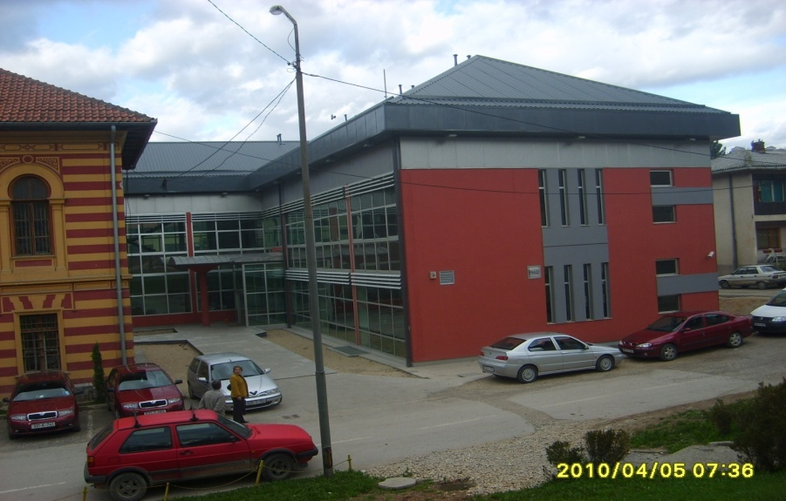
PREZENTACIJA: PROGRAM KAPITALNIH INVESTICIJA GRADA GRAČANICA
Općina Gračanica je uz veliku pomoć GAP-a uradila Program kapitalnih investicija općine Gračanica za period 2010-2014 godina, a kao prijedlog projekta za podršku aplicirala projekat: Završetak multifunkcionalne sale u novoj zgradi Općine
Prema Programu kapitalnih investicija, projekat izgradnje je ostvario 125 bodova, i po bodovima se nalazi na 10 mjestu (ali je 1 po redosljedu za realizaciju zato što je za ostale planirana izrada projektne dokumentacije i realizacija i pripremni radovi)
Ukupna vrijednost projekta je cca. KM 300,000, od čega je učešće općine oko 58%
Projekat upravne odgovornosti – GAP2 završio svoje projektne aktivnosti krajem 2012.godine, te je tim povodom u toku mjeseca septembra održao dvije dvodnevne završne konferencije u Sarajevu, 17-18. septembra 2012, i u Banjaluci, 24-25. septembra 2012.godine.
Obzirom da smo imali izuzetno kvalitetnu i uspješnu saradnju proteklih godina, smatrali su veoma značajnim i najvjerodostojnijim, da naše partnerske općine i same tokom konferencije predstave postignuti napredak u saradnji sa GAP-om u određenim oblastima.
Nakon obavljenih konsultacija između predstavnika GAP-a i saradnika iz općine Gračanica, predlaženo je da se u ime općine Gračanica pripremi i izvrši prezentacija o temama pa je:
Plan kapitalnih investicija na konferenciji u Banjaluci je prezentirala sekretar Koordina- cionog tima Junuzović Razija, dipl.ing.arh. koja je odgovarala na sva postavljena pitanja 200 prisutnih predstavnika iz 32 općine.

Slide 29
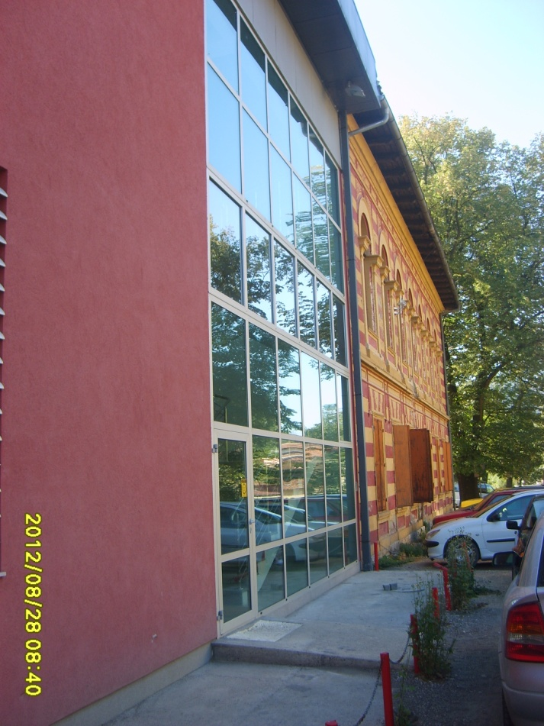
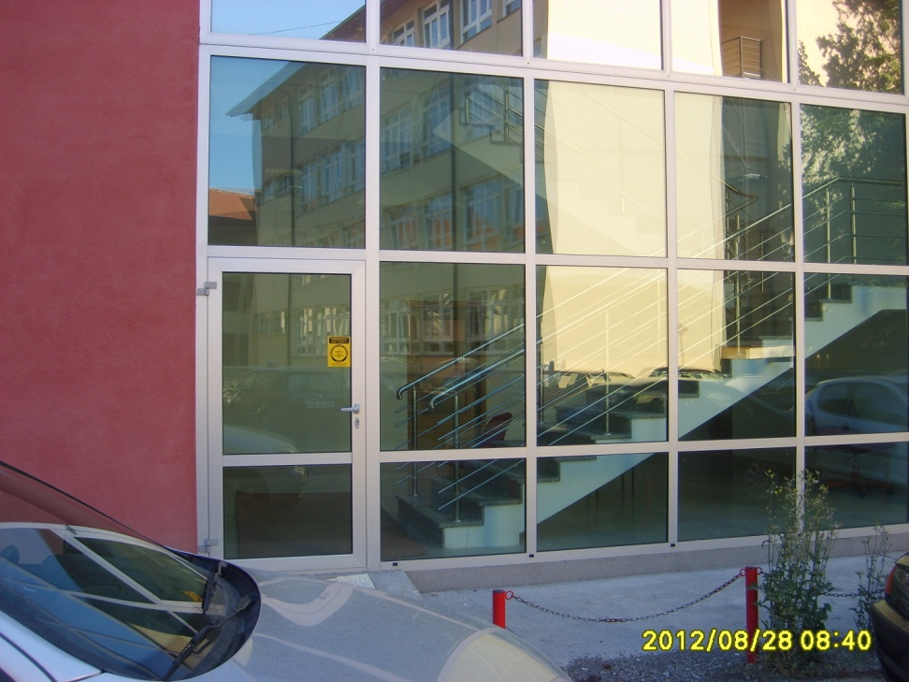
PREZENTACIJA: PROGRAM KAPITALNIH INVESTICIJA GRADA GRAČANICA
multifunkcionalna sala u novoj zgradi Općine -dio nove zgrade sa posebnim ulazom za pristup sali

Slide 30
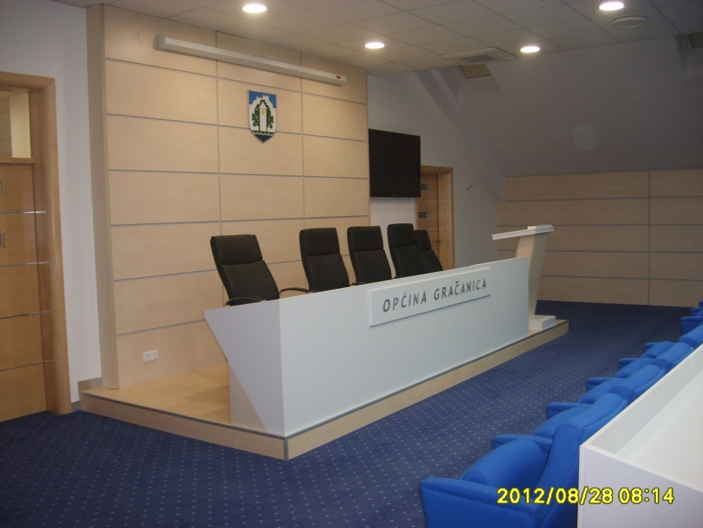
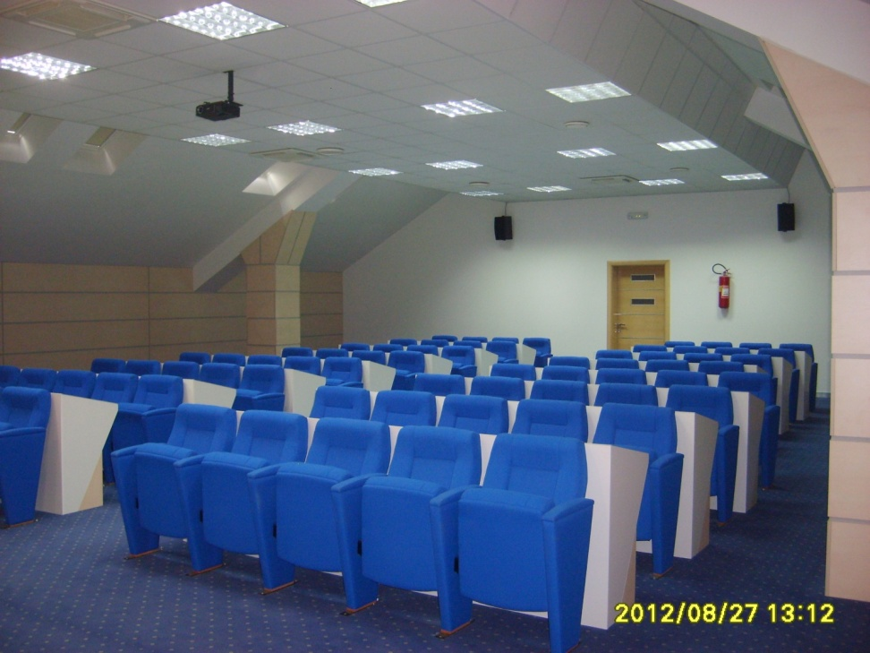
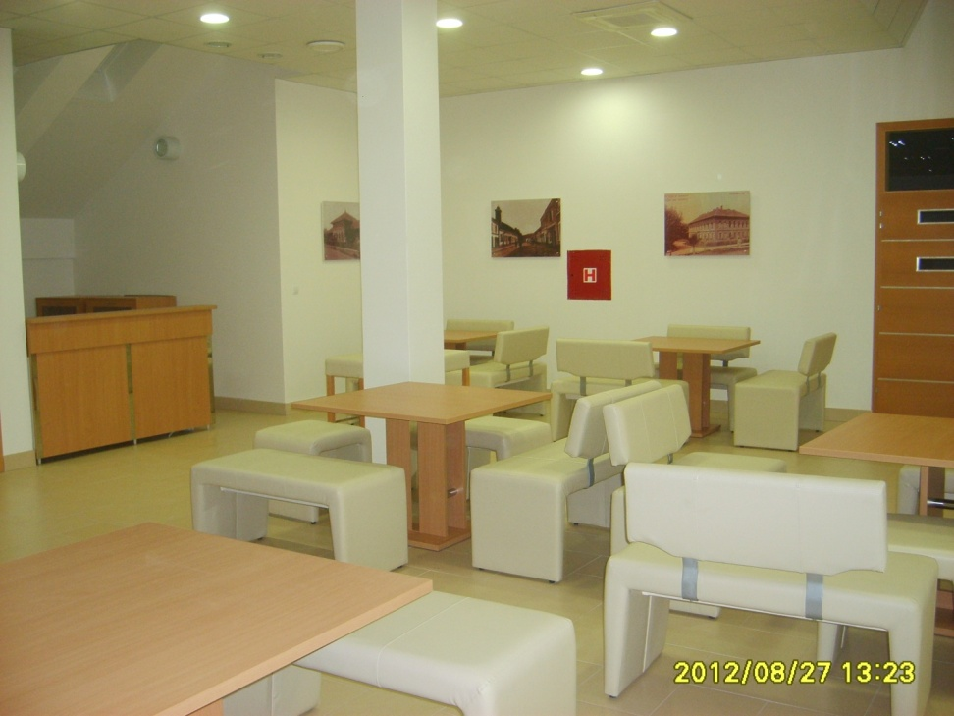
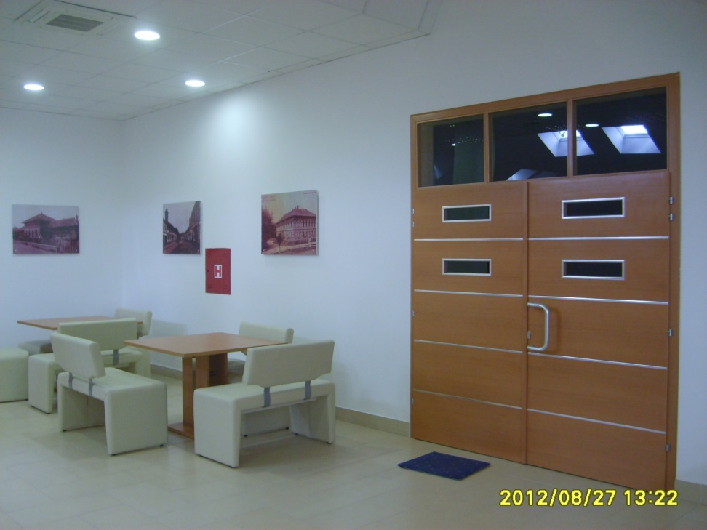
Notes:
Fotografije unutrašnjeg dijela multifunkcionalne sale i predprostora

Slide 31
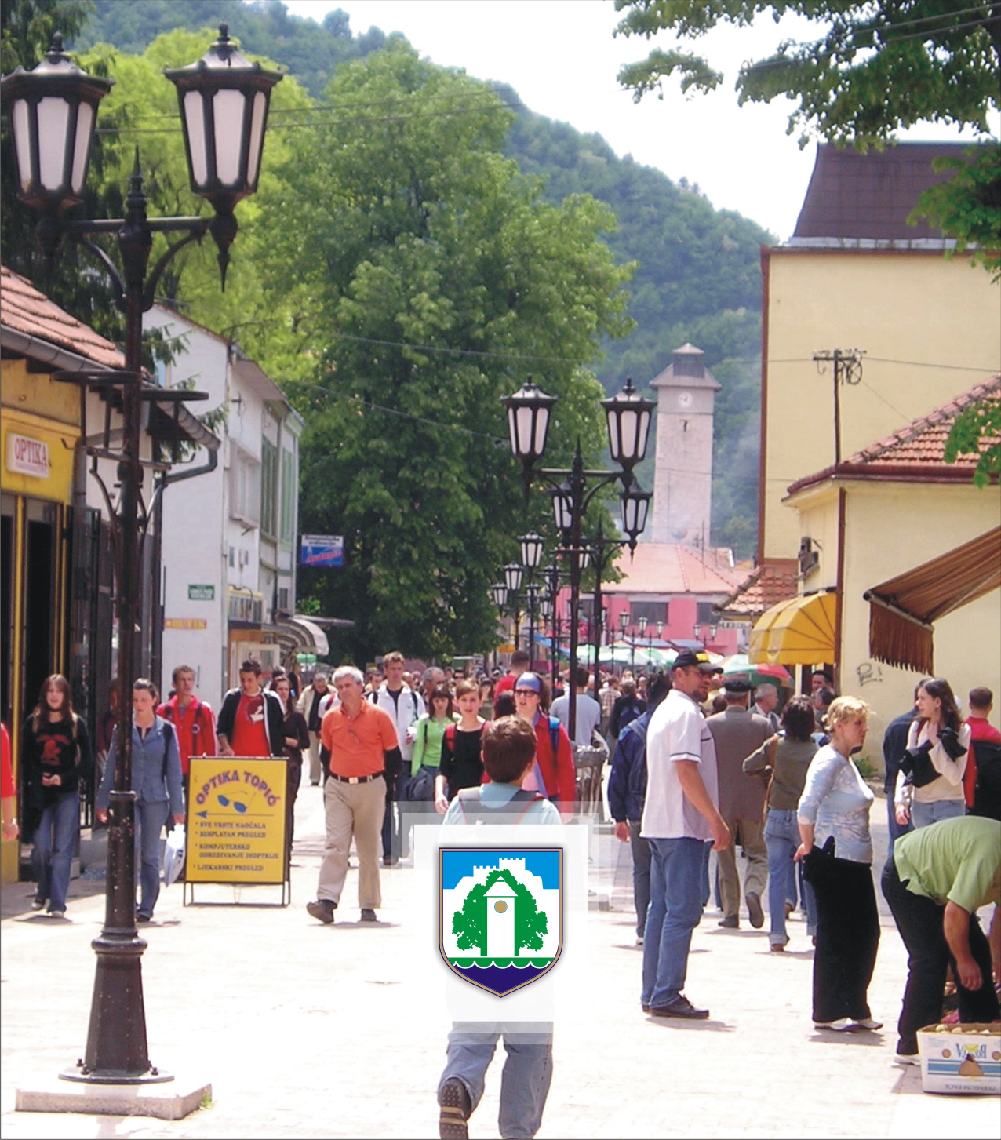
PREZENTACIJA: PROGRAM KAPITALNIH INVESTICIJA GRADA GRAČANICA
Realizacija PKI 2010-2014
Program kapitalnih investicija je razmatran i usvojen na sjednici Općinskog vijeća, tako da se sa realizacijom programa krenulo odmah
Program se redovno ažurirao svake godine, tako da se Općinskom vijeću dostavi na razmatranje i usvajanje:
Izvještaj o realizaciji projekata u 2010.godini iz Programa kapitalnih investicija Općine Gračanica 2010-2014
Izvještaj o realizaciji projekata u 2011.godini iz Programa kapitalnih investicija Općine Gračanica 2010-2014
Izvještaj o realizaciji projekata u 2012.godini iz Programa kapitalnih investicija Općine Gračanica 2010-2014
Izvještaj o realizaciji projekata u 2013.godini iz Programa kapitalnih investicija Općine Gračanica 2010-2014
Izvještaj o realizaciji projekata u 2014.godini iz Programa kapitalnih investicija Općine Gračanica 2010-2014
Završna evoluacija programa kapitalnih investicija Općine Gračanica 2010-2014

Slide 32
PREZENTACIJA: PROGRAM KAPITALNIH INVESTICIJA GRADA GRAČANICA
EVOLUACIJA: PROGRAM KAPITALNIH INVESTICIJA OPĆINE GRAČANICA 2010-2014
rekapitulacija plana i realizacije projekata PKI 2010-2014 | planirano /realizovano | GRUPA I sport, kultura, potrebe roma | GRUPA II toplifikacija, deminiranje | GRUPA III vodovod, kanalizacija | GRUPA IV putevi, ulice, mostovi, javna rasvjeta, dom kulture, ost.obj | GRUPA V oprema, dokumentacija | GRUPA VI klizišta, izletišta, deponije, regulacija | ukupno
cijena projekta | planirano | 2.275.000 | 7.570.172 | 25.155.000 | 24.771.950 | 2.067.000 | 12.096.530 | 73.935.652
ranije reralizovano | realizovano | 0 | 0 | 141.000 | 10.000 | 0 | 0 | 151.000
smanjena vrijednost | realizovano | 45.298 | 45.000 | 14.482 | 220.513 | 18.635 | 10.273 | 354.201
povećana vrijednost | planirano | 1.619.000 | 5.593.800 | 1.736.699 | 3.173.000 | 1.700.355 | 2.094.104 | 15.916.958
cijene projekata sa povećanjem /smanjenje | planino | 3.848.702 | 13.118.972 | 26.736.217 | 27.714.437 | 3.748.720 | 14.180.361 | 89.347.409
2010.g. | planirano | 740.000 | 3.485.592 | 1.474.000 | 2.140.500 | 117.000 | 190.000 | 8.147.092
 | realizovano | 464.660 | 2.472.292 | 738.000 | 768.700 | 187.000 | 227.000 | 4.857.652
2011.g. | planirano | 442.500 | 4.030.000 | 5.808.000 | 4.005.500 | 530.000 | 1.381.500 | 16.197.500
 | realizovano | 585.874 | 1.324.240 | 720.400 | 1.130.033 | 143.363 | 366.196 | 4.270.106
2012.g. | planirano | 772.500 | 54.580 | 5.385.500 | 4.578.250 | 1.020.000 | 3.359.500 | 15.170.330
 | realizovano | 517.270 | 149.000 | 889.267 | 4.152.257 | 410.750 | 565.612 | 6.684.156
2013.g. | planirano | 147.500 | 0 | 4.325.500 | 5.674.900 | 250.000 | 359.030 | 10.756.930
 | realizovano | 1.003.424 | 632.871 | 512.452 | 1.799.020 | 419.741 | 605.166 | 4.972.674
2014.g. | planirano | 172.500 | 0 | 8.162.000 | 8.372.800 | 150.000 | 6.806.500 | 23.663.800
 | realizovano | 972.865 | 906.166 | 551.974 | 1.815.217 | 454.636 | 624.204 | 5.325.062
ukupno planirano | planirano | 2.275.000 | 7.570.172 | 25.155.000 | 24.771.950 | 2.067.000 | 12.096.530 | 73.935.652
ukupno realizovan | realizovano | 3.544.093 | 5.484.569 | 3.412.093 | 9.665.227 | 1.615.490 | 2.388.178 | 26.109.650
%realizacije - plan po god PKI |  | 156 | 72 | 14 | 39 | 78 | 20 | 35
% realizacije |  | 92 | 42 | 13 | 35 | 43 | 17 | 29
ostaje za realizaciju |  | 304.609 | 7.634.403 | 23.324.124 | 18.049.210 | 2.133.230 | 11.792.183 | 63.237.759
Notes:
Evoluacija-zbirna rekapitulacija realizacije projekata po godinama iz PKI 2010-2014

Slide 33
PREZENTACIJA: PROGRAM KAPITALNIH INVESTICIJA GRADA GRAČANICA
Program je djelimično realizovan zbog velikog broja pristiglih prijedloga projekata za investiranje po javnim pozivima tako da se svake godine povećavao broj projekata, a po isteku planiranog perioda za realizaciju je izvršena evoluacija programa, izdvojeni realizovani i nerealizovani projekti, započeti i u toku realizacije projekti,
tako da je pripremljen i novi Program kapitalnih investicija Općine Gračanica 2015-2019, u periodu sanacije posljedica elementarne nepogode, koji nije razmatran, te je
pripremljen novi Program kapitalnih investicija Općine Gračanica 2016-2020 po istom principu u koji su uvršteni svi projekti u fazi realizacije, te nerealizovani projekti koji su bili u ranijem Programu i projekti koji su pristigli kao novi po javnom pozivu za izradu novog programa.

Slide 34
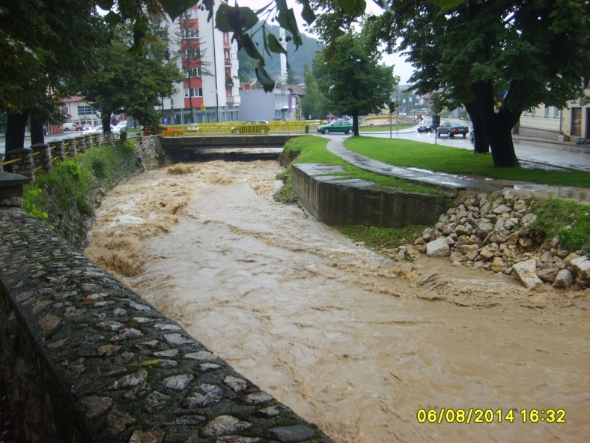
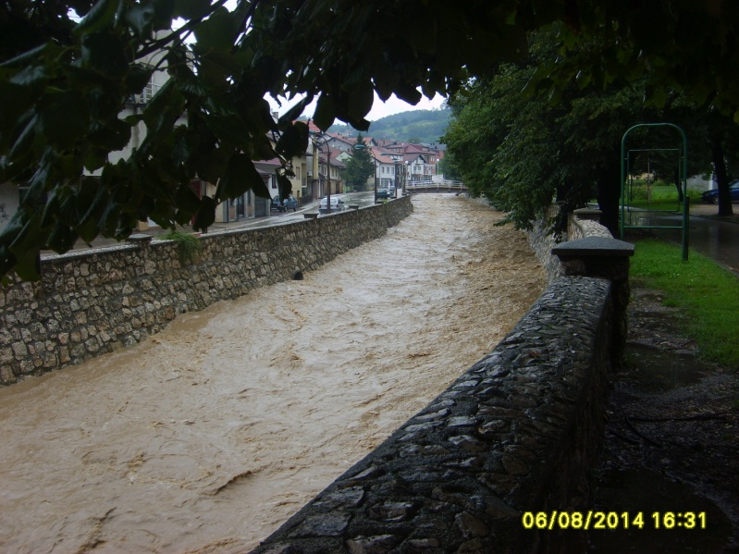
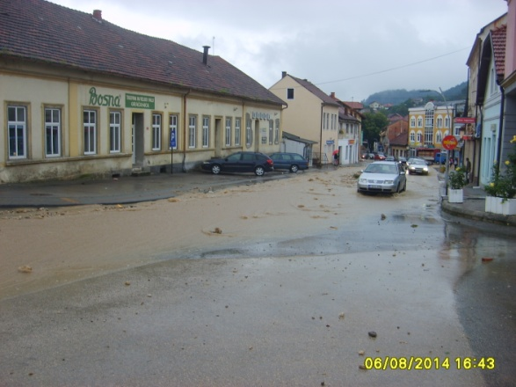
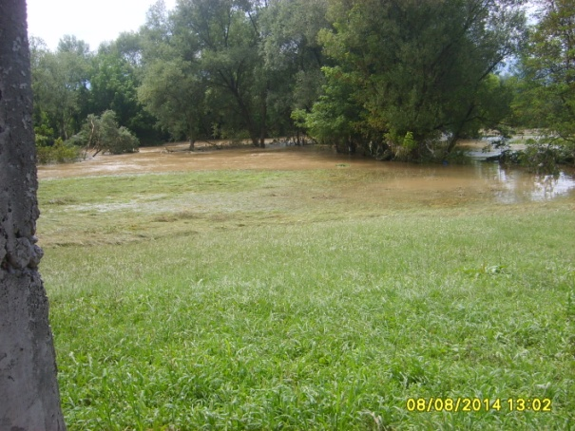
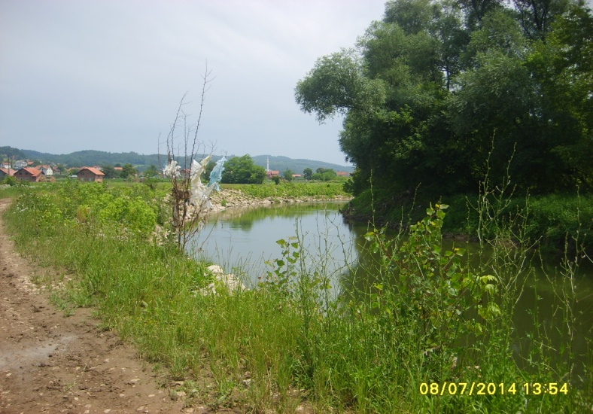
PREZENTACIJA: PROGRAM KAPITALNIH INVESTICIJA GRADA GRAČANICA
Elementarna nepogoda 2014. godine na području općine Gračanica (poplava, klizišta, odroni..)

Slide 35
PREZENTACIJA: PROGRAM KAPITALNIH INVESTICIJA GRADA GRAČANICA
Općinu Gračanica je u 2014.godini zahvatila elementarna nepogoda te su sve snage bile usmjerene na saniranju posljedica nepogode i u 2015.god.
tako da pripremljen Program kapitalnih investicija općine Gračanica 2015-2019 nije razmatran na sjednici Općinskog vijeća,
ali se nastavilo sa realizacijom projekata iz Programa kapitalnih investicija 2010-2014,
izvršilo ažuriranje postojećeg pripremljenog Programa,
Kako bi se nastavio kontinuitet realizacije projekata
Urađen Izvještaj o realizaciji projekata u 2015.godini je kao dokument razmatran i usvojen na sjedinici Općinskog vijeća,
A potom se pripremio Program kapitalnih investicija općine Gračanica 2016-2020 koji je bio na razmatranju i usvojen od strane Općinskog vijeća.

Slide 36
OPĆINA GRAČANICA
PROGRAM
KAPITALNIH INVESTICIJA
OPĆINE GRAČANICA
2016-2020
Gračanica, mart 2016.god.

Slide 37
PREZENTACIJA: PROGRAM KAPITALNIH INVESTICIJA GRADA GRAČANICA
Po istom principu kao PKI 2010-2014
je urađen i novi Program kapitalnih investicija općine Gračanica 2016-2020
u sve provedene aktivnosti na izradi novog Programa kapitalnih investicija su bili uključeni građani, udruženja građana, predstavnici mjesnih zajednica, privatni preduzetnici, predstavnici administrativne službe i ostali subjekti, a svi usvojeni dokumenti su objavljeni na web stanici općine-sada grada

Slide 38
PREZENTACIJA: PROGRAM KAPITALNIH INVESTICIJA GRADA GRAČANICA
PKI 2016-2020
Pristiglo ukupno 538 prijedloga za investiranje, od toga :
-12 prijedloga se smatraju kao dupli jer se odnose na već predložene projekte,
-1 prijedlog ispod usvojenog iznosa, tako da je
-u razmatranje uzeto i uvršteno u Program 525 prijedloga za investiranje po grupama, po izvorima finansiranja
r.b. | broj grupe | grupa | broj projekata po grupi | procijenjena potrebna sredstva za realizaciju | grupa za prioritetnu realizaciju | napomena
1 | 2 | 3 | 4 | 5 | 6 | 7
1 | I | sport, kultura, potrebe manjina | 86 | 8.880.386 | V
2 | II | toplifikacija, deminiranje | 33 | 14.598.947 | IV | toplifikacija, 23 projekta-kandidat demin iranja
3 | III | vodovod, kanalizacija | 77 | 29.816.118 | I | WAT SAN FBiH
4 | IV | putevi, ulice, mostovi, javna rasvjeta, dom kulture, ostali objekti | 214 | 21.119.223 | II
5 | V | oprema, dokumentacija | 69 | 4.314.121 | VI
6 | VI | klizišta, izletišta, deponije, regulacija | 46 | 14.982.561 | III | regulacija dijela rijeke Spreče
 |  | ukupno | 525 | 93.711.356

Slide 39
PREZENTACIJA: PROGRAM KAPITALNIH INVESTICIJA GRADA GRAČANICA
r.b. | broj grupe | PKI 2016-2020 grupa | broj projekata po grupi | broj projekata po grupi | ukupan bodovi po grupi | sredstva | potrebna sredstva u KM | ukupno potrebna sredstva | grupa za prio ritetnu realizaciju | napomena
1 | 2 | 3 | 6 | 4 | 5 | 6 | 7 | 8 | 9 | 10
1 | I | sport, kultura, potrebe manjina | 86 | 69 | 4.619 | planirana | 7.748.326 | 8.880.386 | V
 |  |  |  | 17 | 1.121 | neplanirana | 1.132.060
2 | II | toplifikacija, deminiranje | 33 | 12 | 1.553 | planirana | 9.279.268 | 14.598.947 | IV | Toplifikacija, 23 projekta-kandidat deminiranja
 |  |  |  | 21 | 2.520 | neplanirana | 5.319.679
3 | III | vodovod, kanalizacija | 77 | 41 | 3.436 | planirana | 9.784.961 | 29.816.118 | I | WAT SAN FBiH
 |  |  |  | 36 | 3.314 | neplanirana | 20.031.157
4 | IV | putevi, ulice, mostovi, javna rasvjeta, dom kulture, ostali objekti | 214 | 55 | 2.723 | planirana | 5.791.264 | 21.119.223 | II
 |  |  |  | 159 | 9.338 | neplanirana | 15.327.959
5 | V | oprema, dokumentacija | 69 | 58 | 4.413 | planirana | 3.678.260 | 4.314.121 | VI
 |  |  |  | 11 | 1.274 | neplanirana | 635.861
6 | VI | klizišta, izletišta, deponije, regulacija | 46 | 29 | 2.263 | planirana | 8.748.971 | 14.982.561 | III
 |  |  |  | 17 | 1.222 | neplanirana | 6.233.590
7 |  | ukupno | 525 | 264 | 19.007 | planirana | 45.031.050 | 93.711.356 | 6
 |  |  |  | 261 | 18.789 | neplanirana | 48.680.306
 |  | sve ukupno | 525 | 525 | 37.796 | ukupno | 93.711.356 | 93.711.356 | 6
Notes:
Zbirni pregled plana sa brojem projekata

Slide 40
PREZENTACIJA: PROGRAM KAPITALNIH INVESTICIJA GRADA GRAČANICA
PROGRAM KAPITALNIH INVESTICIJA OPĆINE GRAČANICA 2016-2020 za period 2016-2020-planirana sredstva
r.b. | oznaka | cijena projekta | ranije realizova | cijene projekata | realizovan u 2016.g. | realizovan u 2017.g. | realizovan u 2018.g. | realizovan u 2019.g. | realizovan u 2020.g. | ukupno realizovan | ostaje za realizaciju
1 | GRUPA I sport, kultura, potrebe roma | 7.761.826 | 13.500 | 7.748.326 | 2.811.726 | 1.296.400 | 1.276.900 | 1.178.650 | 1.184.650 | 7.748.326 | 0
2 | GRUPA II toplifikacija, deminiranje | 12.110.000 | 2.830.732 | 9.279.268 | 1.871.000 | 1.941.000 | 2.021.000 | 1.536.000 | 1.910.268 | 9.279.268 | 0
3 | GRUPA III vodovod, kanalizacija | 10.475.414 | 690.453 | 9.784.961 | 2.761.024 | 1.386.000 | 2.142.491 | 1.790.854 | 1.704.592 | 9.784.961 | 0
4 | GRUPA IV putevi, ulice, mostovi, javna rasvjeta, dom kulture, ostali objekti | 6.292.790 | 501.526 | 5.791.264 | 1.883.800 | 1.195.128 | 1.025.000 | 766.000 | 921.336 | 5.791.264 | 0
5 | GRUPA V oprema, dokumentacija | 3.747.000 | 68.740 | 3.678.260 | 784.000 | 1.067.260 | 1.146.000 | 373.000 | 308.000 | 3.678.260 | 0
6 | GRUPA VI klizišta, izletišta, deponije, regulacija | 9.875.483 | 1.126.512 | 8.748.971 | 2.176.654 | 1.248.000 | 1.168.000 | 1.113.000 | 3.043.317 | 8.748.971 | 0
 | ukupno | 50.262.513 | 5.231.463 | 45.031.050 | 12.288.204 | 8.133.788 | 8.779.391 | 6.757.504 | 9.072.163 | 45.031.050 | 0
Notes:
Evoluacija-zbirna rekapitulacija realizacije projekata po godinama iz PKI 2010-2014

Slide 41
PREZENTACIJA: PROGRAM KAPITALNIH INVESTICIJA GRADA GRAČANICA
PROGRAM KAPITALNIH INVESTICIJA OPĆINE GRAČANICA 2016-2020 za period 2016-2020-neplanirana sredstva
r.b. | oznaka | cijena projekta | ranije realizova | cijene projekata | realizovan u 2016.g. | realizovan u 2017.g. | realizovan u 2018.g. | realizovan u 2019.g. | realizovan u 2020.g. | ukupno realizovan | ostaje za realizaciju
1 | GRUPA I sport, kultura, potrebe roma | 1.326.000 | 193.940 | 1.132.060 | 0 | 0 | 0 | 0 | 0 | 0 | 1.132.060
2 | GRUPA II toplifikacija, deminiranje | 5.319.679 | 0 | 5.319.679 | 0 | 0 | 0 | 0 | 0 | 0 | 5.319.679
3 | GRUPA III vodovod, kanalizacija | 21.067.000 | 1.035.843 | 20.031.157 | 0 | 0 | 0 | 0 | 0 | 0 | 20.031.157
4 | GRUPA IV putevi, ulice, mostovi, javna rasvjeta, dom kulture, ostali objekti | 16.984.890 | 1.656.931 | 15.327.959 | 0 | 0 | 0 | 0 | 0 | 0 | 15.327.959
5 | GRUPA V oprema, dokumentacija | 640.000 | 4.139 | 635.861 | 0 | 0 | 0 | 0 | 0 | 0 | 635.861
6 | GRUPA VI klizišta, izletišta, deponije, regulacija | 6.367.500 | 133.910 | 6.233.590 | 0 | 0 | 0 | 0 | 0 | 0 | 6.233.590
 | ukupno | 51.705.069 | 3.024.763 | 48.680.306 | 0 | 0 | 0 | 0 | 0 | 0 | 48.680.306
Notes:
Evoluacija-zbirna rekapitulacija realizacije projekata po godinama iz PKI 2010-2014

Slide 42
r.b. | oznaka |  | cijena projekta | povećana/ smanjena vrijednost | ukupno sa povećanjem | ranije realizova | cijene projekata za realizac | realizovan u 2016.g. | realizovan u 2017.g. | realizovan u 2018.g. | realizovan u 2019.g. | realizovan u 2020.g. | ukupno realizovan 2016-2020 | sve ukupno realizovan | ostaje za realizaciju
1 | GRUPA I sport, kultura, potrebe roma | vrij.po planu | 9.087.826 | 0 | 9.087.826 | 207.440 | 8.880.386 | 2.811.726 | 1.296.400 | 1.276.900 | 1.178.650 | 1.184.650 | 7.748.326 | 7.955.766 | 1.132.060
 |  | po planu rea | 7.761.826 | 0 | 7.761.826 | 94.174 | 7.667.652 | 1.597.996 | 1.882.522 | 1.103.065 | 1.188.935 | 663.539 | 5.757.735 | 5.866.692 | 1.895.134
 |  | nije planir | 1.326.000 | 0 | 1.326.000 | 187.900 | 1.138.100 | 2.000 | 2.000 | 2.000 | 2.000 | 72.926 | 95.926 | 195.900 | 1.130.100
 |  | novi real. | 0 | 985.500 | 985.500 | 70.078 | 915.422 | 50.025 | 86.031 | 196.880 | 252.192 | 336.467 | 1.015.800 | 655.206 | 330.294
 |  | dosli novi | 0 | 2.205.000 | 2.205.000 | 0 | 2.205.000 | 0 | 0 | 0 | 9.000 | 0 | 2.000 | 9.000 | 2.196.000
 |  | ukupno | 9.087.826 | 3.190.500 | 12.278.326 | 352.152 | 11.926.174 | 1.650.021 | 1.970.553 | 1.301.945 | 1.452.127 | 1.072.932 | 6.871.461 | 6.726.798 | 5.551.528
2 | GRUPA II toplifikacija, deminiranje | vrij.po planu | 17.429.679 | 0 | 17.429.679 | 2.830.732 | 14.598.947 | 1.871.000 | 1.941.000 | 2.021.000 | 1.536.000 | 1.910.268 | 9.279.268 | 12.110.000 | 5.319.679
 |  | po planu real | 12.110.000 | 250.091 | 12.360.091 | 2.830.732 | 9.529.359 | 1.264.965 | 1.914.017 | 65.000 | 230.138 | 7.019 | 1.767.529 | 6.304.852 | 6.055.239
 |  | nije planir | 5.319.679 | 366.015 | 4.953.664 | 0 | 4.953.664 | 0 | 0 | 0 | 0 | 0 | 0 | 0 | 5.685.694
 |  | novi real. | 0 | 248.000 | 248.000 | 30.000 | 218.000 | 0 | 0 | 50.000 | 44.410 | 7.000 | 367.032 | 124.410 | 123.590
 |  | došli novi | 0 | 0 | 0 | 0 | 0 | 0 | 0 | 0 | 0 | 105.022 | 129.432 | 0 | 0
 |  | ukupno | 17.429.679 | 864.106 | 17.561.755 | 2.860.732 | 14.701.023 | 1.264.965 | 1.914.017 | 115.000 | 274.548 | 119.041 | 2.263.993 | 6.429.262 | 11.864.523
3 | GRUPA III vodovod, kanalizacija | vrij.po planu | 31.542.414 | 0 | 31.542.414 | 1.726.296 | 29.816.118 | 2.761.024 | 1.386.000 | 2.142.491 | 1.790.854 | 1.704.592 | 9.784.961 | 11.511.257 | 20.031.157
 |  | po planu real | 10.475.414 | 1.171.905 | 11.647.319 | 675.523 | 10.971.796 | 2.731.818 | 1.387.864 | 108.590 | 673.072 | 280.553 | 3.682.186 | 5.576.867 | 6.070.452
 |  | nije planir | 21.067.000 | 50.044 | 21.117.044 | 1.035.854 | 20.081.190 | 304.485 | 351.044 | 151.665 | 56.807 | 96.161 | 2.088.377 | 1.899.855 | 19.217.189
 |  | novi real. | 0 | 2.047.898 | 2.047.898 | 0 | 2.047.898 | 0 | 491.743 | 262.974 | 654.986 | 529.468 | 2.457.043 | 1.409.703 | 638.195
 |  | došli novi | 0 | 0 | 0 | 0 | 0 |  |  |  |  | 13.497 | 13.497 | 0 | 0
 |  | ukupno | 31.542.414 | 3.269.847 | 34.812.261 | 1.711.377 | 33.100.884 | 3.036.303 | 2.230.651 | 523.229 | 1.384.865 | 919.679 | 8.241.103 | 8.886.425 | 25.925.836
4 | GRUPA IV putevi, ulice, mostovi, javna rasvjeta, dom kulture, ostali obj | vrij.po planu | 23.277.680 | 0 | 23.277.680 | 2.158.457 | 21.119.223 | 1.883.800 | 1.195.128 | 1.025.000 | 766.000 | 921.336 | 5.791.264 | 7.949.721 | 15.327.959
 |  | po planu real | 6.292.790 | 4.367.710 | 10.660.500 | 1.907.935 | 8.752.565 | 1.854.102 | 1.322.293 | 670.459 | 924.861 | 599.534 | 5.889.439 | 6.679.650 | 3.980.850
 |  | nije planir | 16.984.890 | 970.776 | 17.955.666 | 1.971.612 | 15.984.054 | 1.415.919 | 2.326.517 | 337.838 | 524.154 | 230.923 | 4.606.727 | 6.576.040 | 11.379.626
 |  | novi real. | 0 | 1.407.362 | 1.407.362 | 47.355 | 1.360.007 | 230.602 | 216.316 | 323.190 | 451.202 | 560.721 | 3.303.277 | 1.268.665 | 138.697
 |  | došli novi | 0 | 7.518.222 | 7.518.222 | 0 | 7.518.222 | 0 | 0 | 600.000 | 1.049.577 | 10.455 | 111.251 | 1.649.577 | 5.868.645
 |  | ukupno | 23.277.680 | 14.264.070 | 37.541.750 | 3.926.902 | 33.614.848 | 3.500.623 | 3.865.126 | 1.931.487 | 2.949.794 | 1.401.633 | 13.910.694 | 16.173.932 | 21.367.818
5 | GRUPA V oprema, dokumentacija | vrij.po planu | 4.387.000 | 0 | 4.387.000 | 72.879 | 4.314.121 | 784.000 | 1.067.260 | 1.146.000 | 373.000 | 308.000 | 3.678.260 | 3.751.139 | 635.861
 |  | po planu real | 3.747.000 | 0 | 3.747.000 | 63.877 | 3.683.123 | 191.509 | 188.307 | 341.300 | 235.917 | 255.482 | 1.290.577 | 1.020.910 | 2.726.090
 |  | nije planir | 640.000 | 930.000 | 1.570.000 | 22.863 | 1.547.137 | 0 | 821 | 4.680 | 3.230 | 108.523 | 316.188 | 31.594 | 1.538.406
 |  | novi real. | 0 | 687.553 | 687.553 | 142.002 | 545.551 | 25.000 | 72.080 | 29.086 | 129.871 | 43.313 | 290.634 | 398.039 | 289.514
 |  | došli novi | 0 | 155.950 | 155.950 | 0 | 155.950 | 0 | 0 | 0 | 34.563 | 0 | 0 | 34.563 | 121.387
 |  | ukupno | 4.387.000 | 1.773.503 | 6.160.503 | 228.742 | 5.931.761 | 216.509 | 261.208 | 375.066 | 403.581 | 407.318 | 1.897.399 | 1.485.106 | 4.675.397
6 | GRUPA VI klizišta, izletišta, deponije, regulacija | vrij.po planu | 16.242.983 | 0 | 16.242.983 | 1.260.422 | 14.982.561 | 2.176.654 | 1.248.000 | 1.168.000 | 1.113.000 | 3.043.317 | 8.748.971 | 10.009.393 | 6.233.590
 |  | po planu real | 9.875.483 | 489.489 | 10.364.972 | 1.470.618 | 8.894.354 | 2.005.669 | 910.314 | 184.404 | 635.337 | 534.021 | 2.911.685 | 5.206.342 | 5.158.630
 |  | nije planir | 6.367.500 | 815.090 | 7.182.590 | 0 | 7.182.590 | 0 | 0 | 0 | 50.000 | 41.356 | 101.356 | 50.000 | 7.132.590
 |  | novi real. | 0 | 2.252.740 | 2.252.740 | 655.138 | 1.597.602 | 575.339 | 381.761 | 252.693 | 188.896 | 444.445 | 1.980.518 | 2.053.827 | 198.913
 |  | došli novi | 0 | 910.965 | 910.965 | 0 | 910.965 | 0 | 0 | 0 | 41.688 | 41.305 | 82.993 | 41.688 | 869.277
 |  | ukupno | 16.242.983 | 4.468.284 | 20.711.267 | 2.125.756 | 18.585.511 | 2.581.008 | 1.292.075 | 437.097 | 915.921 | 1.061.127 | 5.076.552 | 7.351.857 | 13.359.410
 | ukupno | vrij.po planu | 101.967.582 | 0 | 101.967.582 | 8.256.226 | 93.711.356 | 12.288.204 | 8.133.788 | 8.779.391 | 6.757.504 | 9.072.163 | 45.031.050 | 53.287.276 | 48.680.306
 | ukupno | po planu real | 50.262.513 | 6.279.195 | 56.541.708 | 7.042.859 | 49.498.849 | 9.646.059 | 7.605.317 | 2.472.818 | 3.888.260 | 2.340.148 | 23.612.454 | 30.655.313 | 25.886.395
 | ukupno | nije planir | 51.705.069 | 3.131.925 | 54.836.994 | 3.218.229 | 51.618.765 | 1.722.404 | 2.680.382 | 496.183 | 636.191 | 549.889 | 5.535.160 | 8.753.389 | 46.083.605
 |  | novi real. | 0 | 7.629.053 | 7.629.053 | 944.573 | 6.684.480 | 880.966 | 1.247.931 | 1.114.823 | 1.721.557 | 1.921.414 | 4.965.277 | 5.909.850 | 1.719.203
 | ukupno | došli novi | 0 | 10.790.137 | 10.790.137 | 0 | 10.790.137 | 0 | 0 | 600.000 | 1.134.828 | 170.279 | 1.734.828 | 1.734.828 | 9.055.309
 | SVE | ukupno | 101.967.582 | 27.830.310 | 129.797.892 | 11.205.661 | 118.592.231 | 12.249.429 | 11.533.630 | 4.683.824 | 7.380.836 | 4.981.730 | 35.847.719 | 47.053.380 | 82.744.512

Slide 43
PREZENTACIJA: PROGRAM KAPITALNIH INVESTICIJA GRADA GRAČANICA
REALIZACIJA: PROGRAM KAPITALNIH INVESTICIJA OPĆINE GRAČANICA 2016-2020 - za period 2016-2020godina
r.b. | oznaka | cijena projekta | cijena projekta sa povećanjem | ranije realizova | cijene projekata za realizaciju | realizovan u 2016.g. | realizovan u 2017.g. | realizovan u 2018.g. | realizovan u 2019.g. | realizovan u 2020.g. | Realizacija 2016-2020. | ukupno realizovan | ostaje za realizaciju
1 | GRUPA I sport, kultura, potrebe roma | 9.087.826 | 12.278.326 | 352.152 | 11.926.174 | 1.650.021 | 1.970.553 | 1.301.945 | 1.452.127 | 1.072.932 | 7.447.578 | 7.799.730 | 1.288.096
2 | GRUPA II toplifikacija, deminiranje | 17.429.679 | 17.561.755 | 2.860.732 | 14.701.023 | 1.264.965 | 1.914.017 | 115.000 | 274.548 | 119.041 | 3.687.571 | 6.548.303 | 10.881.376
3 | GRUPA III vodovod, kanalizacija | 31.542.414 | 34.812.261 | 1.711.377 | 33.100.884 | 3.036.3030 | 2.230.651 | 523.229 | 1.384.865 | 919.679 | 8.094.727 | 9.806.104 | 21.736.310
4 | GRUPA IV putevi, ulice, mostovi, javna rasvjeta, dom kulture, ostali objekti | 23.277.680 | 37.541.750 | 3.926.902 | 33.614.848 | 3.500.623 | 3.865.126 | 1.931.487 | 2.949.794 | 1.401.633 | 13.648.663 | 17.175.565 | 5.702.115
5 | GRUPA V oprema, dokumentacija | 4.387.000 | 6.160.503 | 228.742 | 5.931.761 | 216.509 | 261.208 | 375.066 | 403.581 | 407.318 | 1.663.682 | 1.892.424 | 2.494.576
6 | GRUPA VI klizišta, izletišta, deponije, regulacija | 16.242.983 | 20.711.267 | 2.125.756 | 18.585.511 | 2.581.008 | 1.292.075 | 437.097 | 915.921 | 1.061.127 | 6.287.228 | 8.412.984 | 7.829.999
 | ukupno | 101.967.582 | 129.797.892 | 11.205.661 | 118.592.231 | 12.249.429 | 11.533.630 | 4.683.824 | 7.380.836 | 4.981.730 | 40.829.449 | 52.035.110 | 49.932.472
Notes:
Evoluacija-zbirna rekapitulacija realizacije projekata po godinama iz PKI 2010-2014

Slide 44
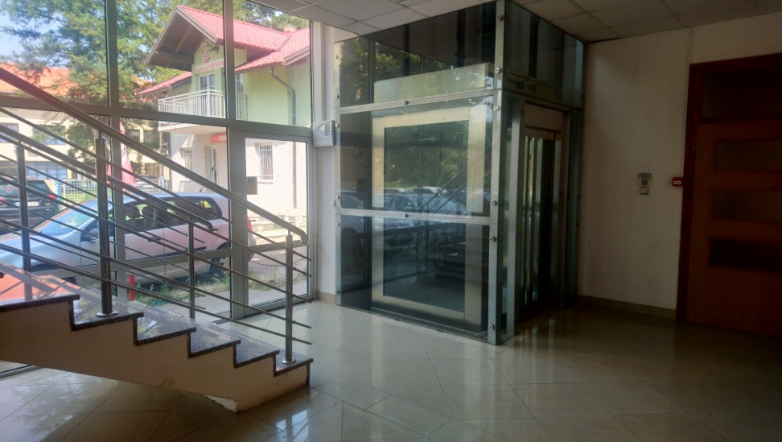
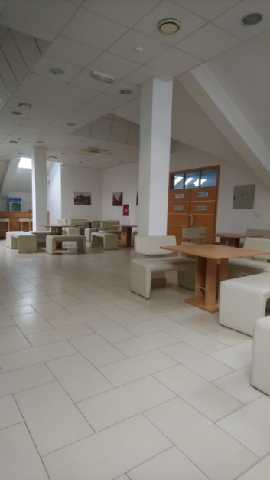
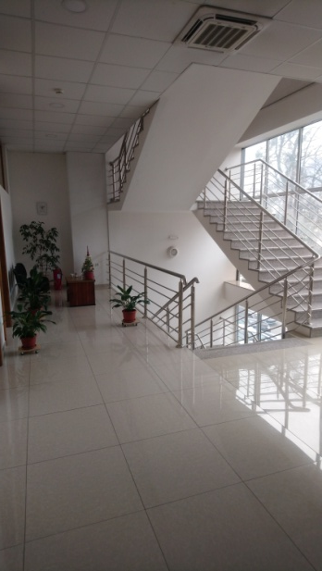
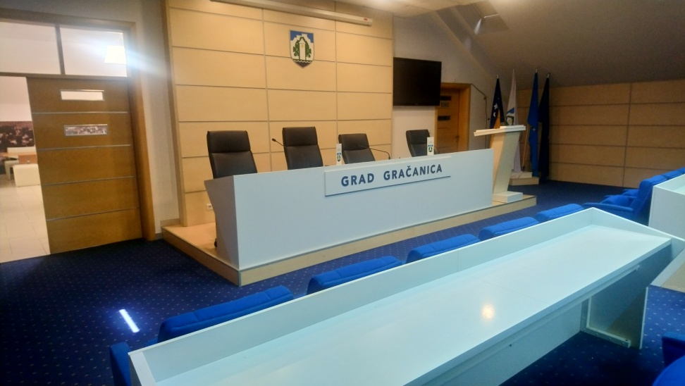
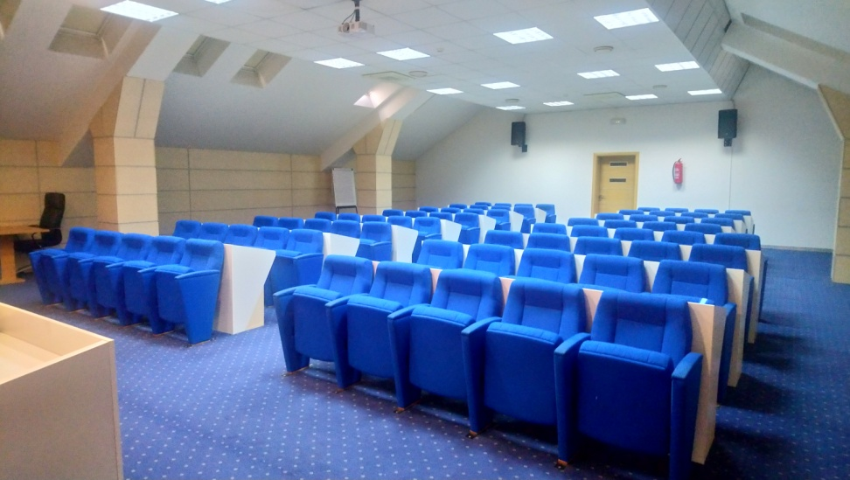
PREZENTACIJA: PROGRAM KAPITALNIH INVESTICIJA GRADA GRAČANICA
PROŠLO 10 GODINA
Multifunkcionalnu sala-poseban ulaz, lift, stepenište, predprostor, sala

Slide 45
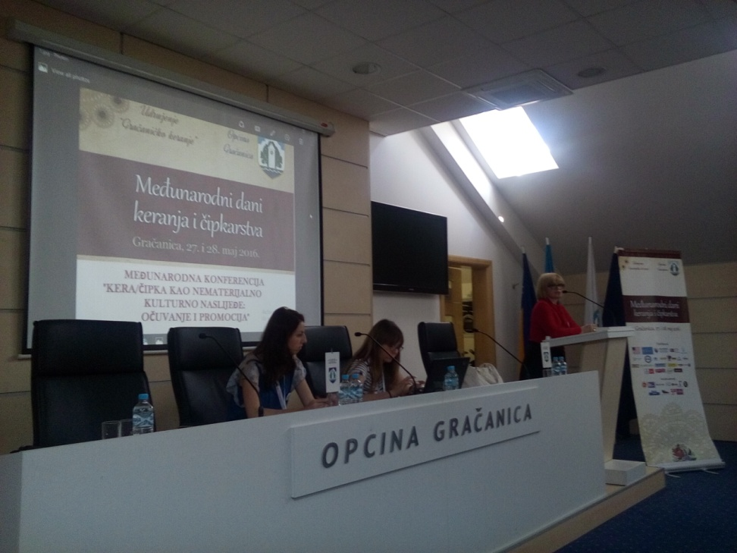
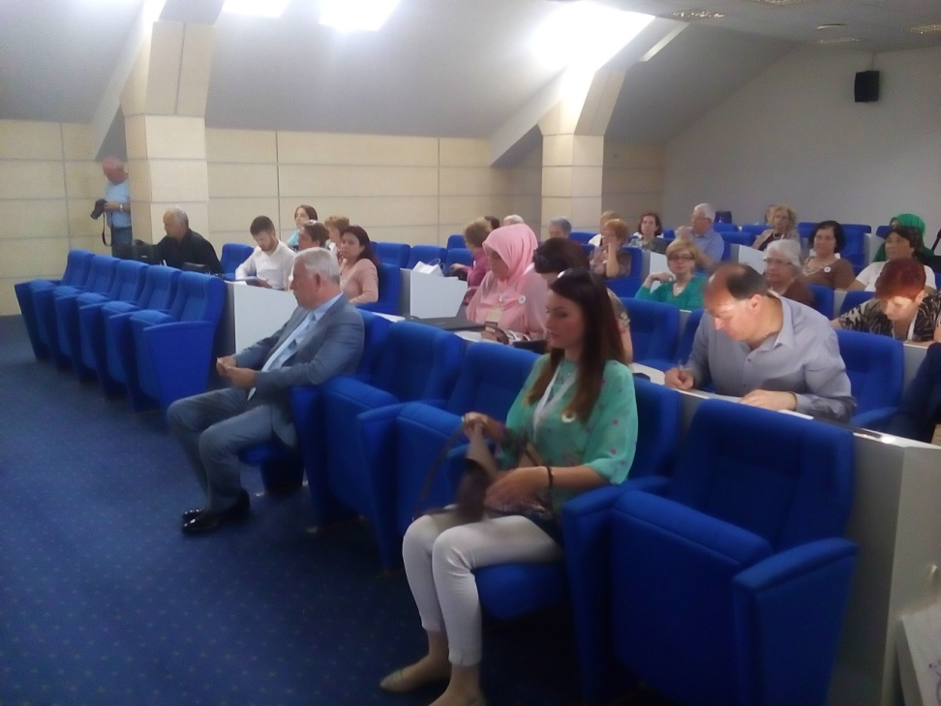
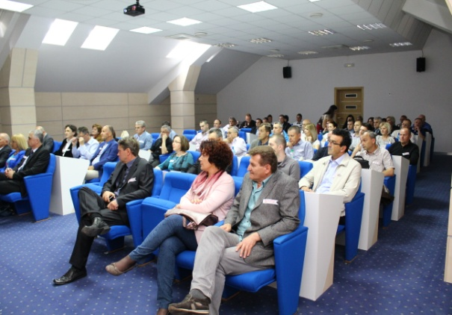
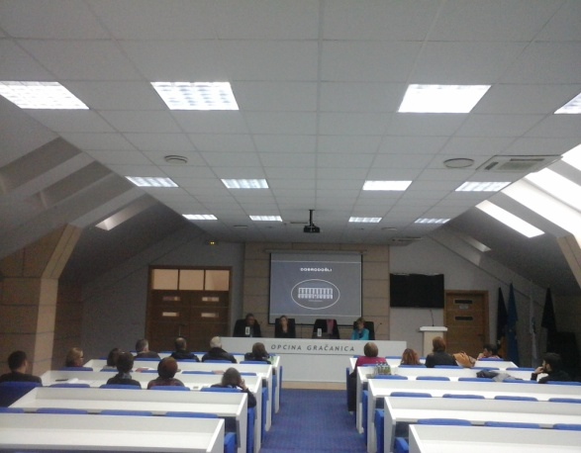
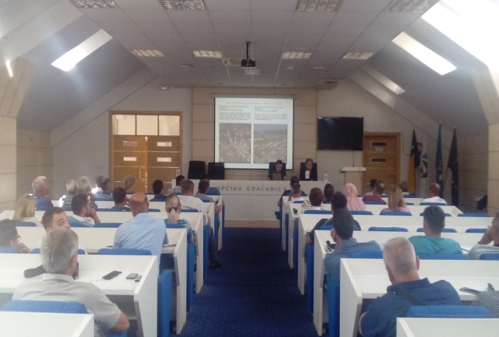
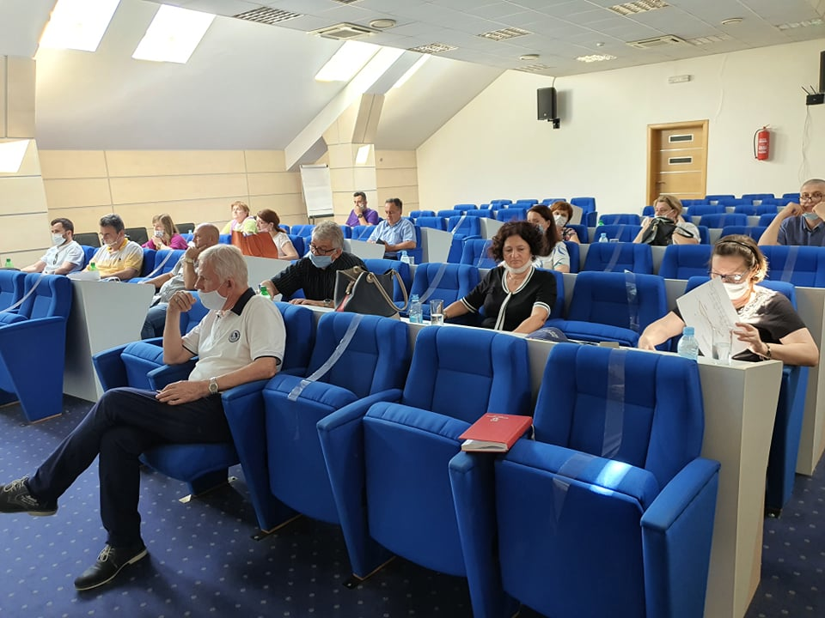
PREZENTACIJA: PROGRAM KAPITALNIH INVESTICIJA GRADA GRAČANICA
PROŠLO 10 GODINA
Multifunkcionalna sala i sada u funkciji prema namjeni,
za sve sjednice, prezentacije, edukacije, vjenčanja, onlajn sjednice, obuke, događaji i td...

Slide 46
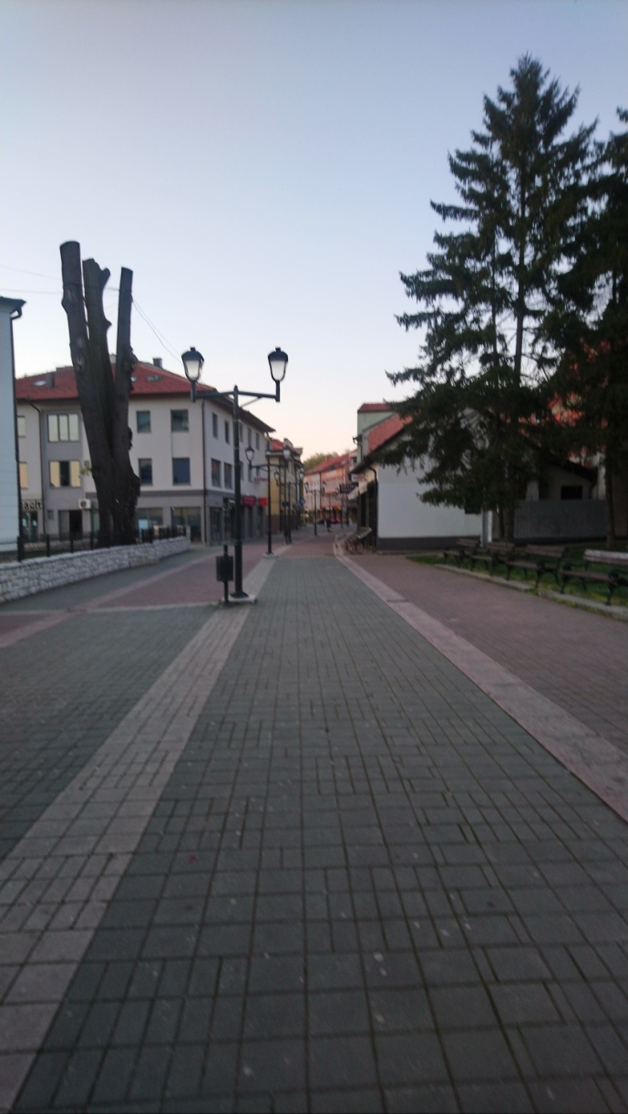
PREZENTACIJA: PROGRAM KAPITALNIH INVESTICIJA GRADA GRAČANICA
Realizacija PKI 2016-2020
Program kapitalnih investicija je razmatran i usvojen na sjednici Općinskog vijeća, tako da se sa realizacijom programa krenulo odmah
Program kapitalnih investicija Općine Gračanica 2016-2020 se redovno ažurirao svake godine, tako da se Općinskom/Gradskom vijeću dostavio na razmatranje i usvajanje:
Izvještaj o realizaciji projekata u 2016.godini,
Izvještaj o realizaciji projekata u 2017.godini,
Izvještaj o realizaciji projekata u 2018.godini,
Izvještaj o realizaciji projekata u 2019.godini,
U pripremi
Izvještaj o realizaciji projekata u 2020.godini koji će biti dostavljen, na razmatranje, kao i
Završna evoluacija programa kapitalnih investicija Općine Gračanica 2016-2020

Slide 47
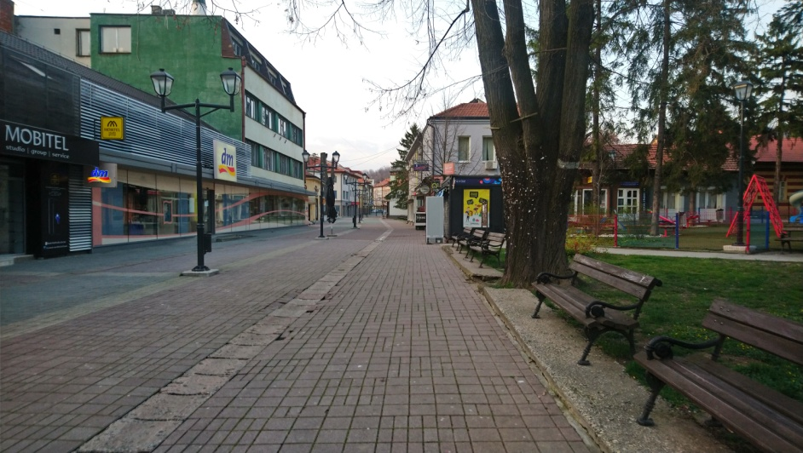
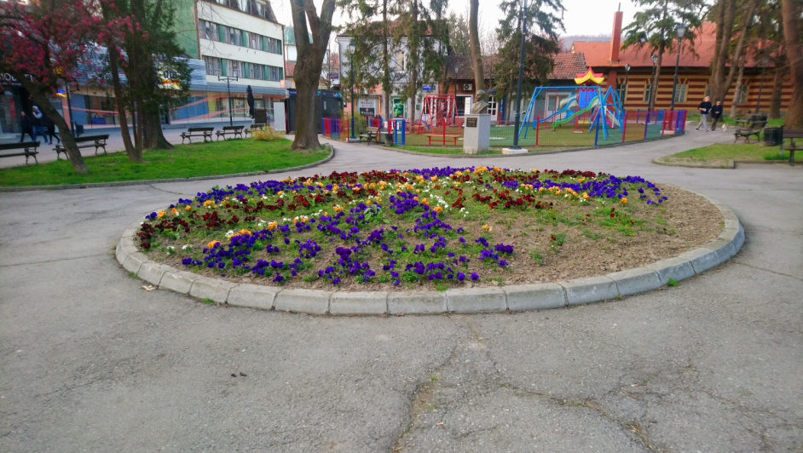

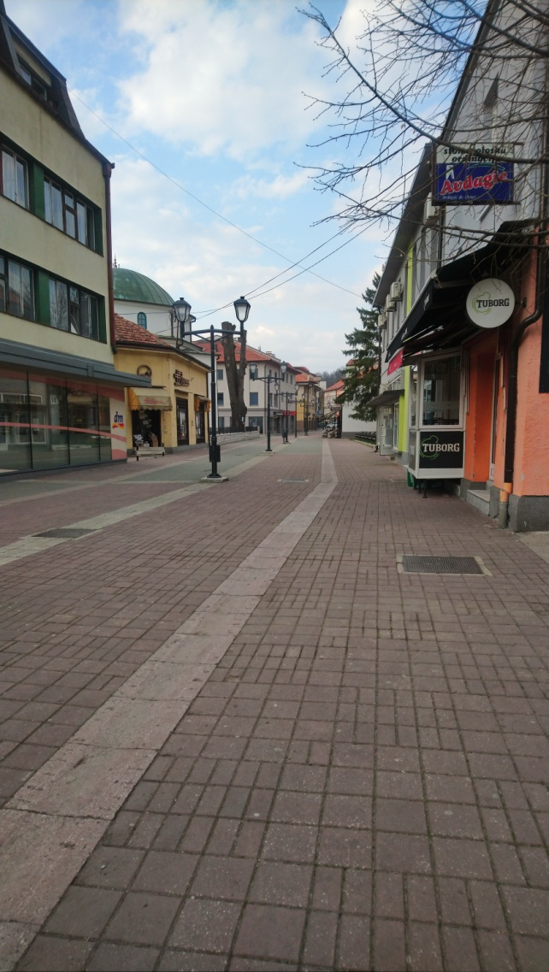
PREZENTACIJA: PROGRAM KAPITALNIH INVESTICIJA GRADA GRAČANICA
2020.godina
“PANDEMIJA”
je u 2020.godini uticala na život građana grada Gračanice,
na realizaciju nekih projekata iz PKI 2016-2020
i ostvarivanje ciljeva razvoja grada.

Slide 48
GRAD GRAČANICA
Program kapitalnih investicija Grada Gračanica
PLAN REALIZACIJE 2021-2025.godina

Slide 49
PREZENTACIJA: PROGRAM KAPITALNIH INVESTICIJA GRADA GRAČANICA
Po istom
principu kao
PKI 2010-2014 i
PKI 2016-2020
je urađen i novi
Program kapitalnih investicija grada Gračanica sa Planom realizacije projekata 2021-2025
u sve provedene aktivnosti na izradi novog Programa kapitalnih investicija su na usaglašavanju bili uključeni : građani,
udruženja građana,
predstavnici mjesnih zajednica, privatni preduzetnici, predstavnici Gradske uprave i ostali subjekti,
a svi usvojeni dokumenti će biti objavljeni na web stanici grada

Slide 50
PREZENTACIJA: PROGRAM KAPITALNIH INVESTICIJA GRADA GRAČANICA
PROGRAM KAPITALNIH INVESTICIJA GRADA GRAČANICA sa Planom realizacije projekata 2021-2025
u koji su uvršteni svi nerealizovani projekti koji su bili u ranijem programu i projekti koji su pristigli kao novi po javnom pozivu za usaglašavanje. Tako da od ukupno 404 prijedloga za investiranje :
-9 prijedloga se smatraju kao dupli jer se odnose na već predložene projekte,
-1 prijedlog ispod usvojenog iznosa, te je
-u razmatranje uzeto i uvršteno u Program 394 prijedloga za investiranje po grupama, po izvorima finansiranja
r.b. | broj grupe | grupa | broj projekata po grupi | procijenjena potrebna sredstva za realizaciju | grupa za prioritetnu realizaciju | napomena
1 | 2 | 3 | 4 | 5 | 6 | 7
1 | I | sport, kultura, potrebe manjina | 35 | 10.060.449 | IV | sport.sale
2 | II | toplifikacija, deminiranje | 17 | 4.407.309 | V | deminiranja
3 | III | vodovod, kanalizacija | 56 | 20.950.500 | I | WAT SAN FBiH
4 | IV | putevi, ulice, mostovi, javna rasvjeta, dom kulture, ostali objekti | 163 | 18.586.087 | II | povratak
5 | V | oprema, dokumentacija | 68 | 4.990.000 | VI
6 | VI | klizišta, izletišta, deponije, regulacija | 55 | 16.630.637 | III | el.nepogode
 |  | ukupno | 394 | 75.624.982

Slide 51
PREZENTACIJA: PROGRAM KAPITALNIH INVESTICIJA GRADA GRAČANICA
PROGRAM KAPITALNIH INVESTICIJA GRADA GRAČANICA
Pregled potrebnih sredstava po Planu realizacije 2021-2025 po grupama i godinama realizacije
r.b. | oznaka | cijena projekta | ranije realizova | cijene projekata | Plan za 2021.g. | Plan za 2022.g. | Plan za 2023.g. | Plan za 2024.g. | Plan za 2025.g. | ukupno Plan irano | ostaje za realizaciju
1 | GRUPA I sport, kultura, potrebe roma | 10.060.449 | 0 | 10.060.449 | 3.070.253 | 1.196.000 | 1.376.196 | 1.236.000 | 911.000 | 7.789.449 | 2.271.000
2 | GRUPA II toplifikacija, deminiranje | 4.407.309 | 0 | 4.407.309 | 517.000 | 572.200 | 593.512 | 1.619.407 | 1.105.190 | 4.407.309 | 0
3 | GRUPA III vodovod, kanalizacija | 21.470.500 | 520.000 | 20.950.500 | 997.000 | 1.408.150 | 1.115.750 | 803.250 | 818.250 | 5.202.400 | 15.748.100
4 | GRUPA IV putevi, ulice, mostovi, javna rasvjeta, dom kulture, ostali objekti | 22.311.522 | 3.725.435 | 16.586.087 | 1.890.618 | 3.391.457 | 3.638.780 | 1.815.000 | 1.527.321 | 12.263.176 | 6.322.911
5 | GRUPA V oprema, dokumentacija | 5.167.000 | 177.000 | 4.990.000 | 484.000 | 564.000 | 534.000 | 384.000 | 234.000 | 2.200.000 | 2.790.000
6 | GRUPA VI klizišta, izletišta, deponije, regulacija | 19.573.234 | 2.942.597 | 16.630.637 | 626.000 | 684.169 | 730.000 | 859.000 | 854.000 | 3.753.169 | 12.877.468
 | ukupno | 82.990.014 | 7.365.032 | 75.624.982 | 7.584.871 | 7.875.976 | 7.988.238 | 6.716.657 | 5.449.761 | 35.615.503 | 40.009.479
Notes:
Program kapitalnih investicija grada Gračanica

Slide 52
PREZENTACIJA: PROGRAM KAPITALNIH INVESTICIJA GRADA GRAČANICA
r.b. | broj grupe | grupa | broj projekata po grupi | broj projekata po grupi | ukupan bodovi po grupi | sredstva | potrebna sredstva u KM | ukupno potrebna sredstva | grupa za prio ritetnu realizaciju | napomena
1 | 2 | 3 | 6 | 4 | 5 |  | 7 |  | 6 | 8
1 | I | sport, kultura, potrebe manjina |  | 29 | 2.323 | planirana | 7.789.449 |  | V
 |  |  | 35 | 6 | 290 | neplanirana | 2.271.000 | 10.060.449
2 | II | toplifikacija, deminiranje |  | 17 | 2.158 | planirana | 4.407.309 |  | IV | toplifikacija, 23 projekta-kandidat deminiranja
 |  |  | 17 | 0 | 0 | neplanirana | 0 | 4.407.309
3 | III | vodovod, kanalizacija |  | 32 | 2.869 | planirana | 5.202.400 |  | I | WAT SAN FBiH
 |  |  | 56 | 24 | 2.009 | neplanirana | 15.748.100 | 20.950.500
4 | IV | putevi, ulice, mostovi, javna rasvjeta, dom kulture, ostali objekti |  | 97 | 5.592 | planirana | 12.263.176 |  | II
 |  |  | 163 | 66 | 4.064 | neplanirana | 6.322.911 | 18.586.087
5 | V | oprema, dokumentacija |  | 35 | 3.243 | planirana | 2.200.000 |  | VI
 |  |  | 68 | 33 | 2.927 | neplanirana | 2.790.000 | 4.990.000
6 | VI | klizišta, izletišta, deponije, regulacija |  | 27 | 2.440 | planirana | 3.753.169 |  | III
 |  |  | 55 | 28 | 1.934 | neplanirana | 12.877.468 | 16.630.637
7 |  | ukupno |  | 237 | 19.278 | planirana | 35.615.503 |  | 6
 |  |  | 394 | 157 | 14.367 | neplanirana | 40.009.479 | 75.624.982
 |  | sve ukupno | 394 | 394 | 33.645 | ukupno | 75.624.982 | 75.624.982
Notes:
Zbirni pregled plana sa brojem projekata

Slide 53
PREZENTACIJA: PROGRAM KAPITALNIH INVESTICIJA GRADA GRAČANICA
Za realizaciju projekata prema Planu realizacije u periodu 2021-2025 iz Programa kapititalnih investicija grada Gračanica planirana su sredstva po izvorima finansiranja iz Budžeta, kredita, PPP, TK, Federacije BiH, građana, donacija, itd..
 | izvori | Procijenjen troškovi /KM | ranije realizovan | za realizaciju | 2021 | 2022 | 2023 | 2024 | 2025 | zbirno | ostaje za realizaciju
SVE UKUPNO | budžet | 37.876.785 | 4.533.266 | 33.343.519 | 3.764.985 | 4.910.401 | 5.107.151 | 3.717.175 | 3.224.496 | 20.724.208 | 12.619.311
 | kredit | 17.790.200 | 510.000 | 17.280.200 | 2.000.000 | 627.000 | 312.500 | 250.000 | 250.000 | 3.439.500 | 13.840.700
 | PPP | 5.180.000 | 486.766 | 4.693.234 | 175.000 | 545.000 | 535.000 | 505.000 | 540.000 | 2.300.000 | 2.393.234
 | TK | 12.558.234 | 1.230.000 | 11.328.234 | 689.000 | 1.264.000 | 1.394.000 | 724.000 | 444.000 | 4.515.000 | 6.813.234
 | Federacija | 4.550.000 | 600.000 | 3.950.000 | 130.000 | 30.000 | 130.000 | 30.000 | 40.000 | 360.000 | 3.590.000
 | građani | 1.144.486 | 5.000 | 1.139.486 | 259.886 | 181.375 | 165.075 | 110.075 | 110.075 | 826.486 | 313.000
 | donacija | 3.890.309 | 0 | 3.890.309 | 566.000 | 318.200 | 344.512 | 1.380.407 | 841.190 | 3.450.309 | 440.000
 |  | 82.990.014 | 7.365.032 | 75.624.982 | 7.584.871 | 7.875.976 | 7.988.238 | 6.716.657 | 5.449.761 | 35.615.503 | 40.009.479

Slide 54
r.b. | MZ / područje | planirana realizacija p ogrupama |  |  |  |  |  |  |  |  |  |  |  | pan za realizaciju ukupno
 |  | grupa I |  | grupa II |  | grupa III |  | grupa IV |  | grupa V |  | grupa VI
 |  | sport, kultura, potrebe manjina |  | toplifikacija, deminiranje |  | vodovod, kanalizacija |  | putevi, ulice, mosto vi, javna rasvjeta, dom kulture, ostali objekti |  | oprema, dokumentacija |  | klizišta, izletiš ta, deponije, regulacija
 | broj projekata→ |  | 35*0 |  | 17*0 |  | 56*23 |  | 163*22 |  | 68*19 |  | 55*48 |  | 394/112
 |  | → | KM | → | KM | → | KM | → | KM | → | KM | → | KM | → | KM
1 | 2 | 3 | 4 | 5 | 6 | 7 | 8 | 9 | 10 | 11 | 12 | 13 | 14 | 15 | 16
1 | Grad Gračanica | 24 | 7.764.449 | 7 | 640.000 | 11 | 14.200.400 | 23 | 7.579.933 | 43 | 4.080.000 | 19 | 6.496.637 | 127 | 40.761.419
2 | Gračanica | 3 | 65.000 | 1 | 1.100.000 | 6 | 1.172.000 | 18 | 1.883.616 | 5 | 260.000 | 13 | 5.475.000 | 46 | 9.955.616
3 | Babići | 0 | 0 | 0 | 0 | 3 | 1.950.000 | 5 | 305.000 | 3 | 50.000 | 5 | 1.512.000 | 16 | 3.817.000
4 | Piskavica | 0 | 0 | 0 | 0 | 3 | 230.000 | 5 | 218.445 | 1 | 10.000 | 2 | 30.000 | 11 | 488.445
5 | Škahovica | 0 | 0 | 0 | 0 | 3 | 140.000 | 10 | 263.023 | 2 | 50.000 | 6 | 790.000 | 21 | 1.243.023
6 | Soko | 1 | 2.000.000 | 0 | 0 | 3 | 110.000 | 4 | 312.821 | 2 | 15.000 | 3 | 80.000 | 13 | 2.517.821
7 | Doborovci | 0 | 0 | 0 | 0 | 2 | 100.000 | 4 | 293.000 | 2 | 25.000 | 4 | 125.000 | 12 | 543.000
8 | Gornji Doborovci | 1 | 21.000 | 0 | 0 | 2 | 60.000 | 6 | 335.509 | 1 | 20.000 | 3 | 125.000 | 13 | 561.509
9 | Vranovići | 0 | 0 | 0 | 0 | 3 | 130.000 | 7 | 477.000 | 1 | 20.000 | 3 | 123.000 | 14 | 750.000
10 | Džakule | 0 | 0 | 0 | 0 | 4 | 263.200 | 10 | 1.187.000 | 2 | 35.000 | 4 | 475.000 | 20 | 1.960.200
11 | Trnovci | 0 | 0 | 0 | 0 | 2 | 20.000 | 3 | 135.000 | 1 | 10.000 | 1 | 25.000 | 7 | 190.000
12 | Buk | 0 | 0 | 0 | 0 | 2 | 42.000 | 2 | 271.000 | 1 | 10.000 | 1 | 25.000 | 6 | 348.000
13 | Prijeko Brdo | 0 | 0 | 0 | 0 | 2 | 50.000 | 6 | 503.000 | 1 | 10.000 | 2 | 35.000 | 11 | 598.000
14 | Lukavica | 0 | 0 | 0 | 0 | 2 | 410.000 | 4 | 200.000 | 2 | 30.000 | 4 | 135.000 | 12 | 775.000
15 | Malešići | 2 | 60.000 | 0 | 0 | 3 | 160.000 | 6 | 372.532 | 2 | 25.000 | 3 | 63.000 | 16 | 680.532
16 | Stjepan Polje | 0 | 0 | 0 | 0 | 3 | 280.000 | 13 | 597.300 | 2 | 45.000 | 5 | 156.000 | 23 | 1.078.300
17 | Pribava | 0 | 0 | 0 | 0 | 4 | 365.000 | 7 | 300.358 | 1 | 20.000 | 4 | 110.000 | 16 | 795.358
18 | Donja Lohinja | 1 | 40.000 | 0 | 0 | 3 | 84.900 | 7 | 475.000 | 4 | 70.000 | 3 | 70.000 | 18 | 739.900
19 | Gornja Lohinja | 1 | 40.000 | 0 | 0 | 3 | 110.000 | 8 | 615.000 | 3 | 70.000 | 6 | 560.000 | 21 | 1.395.000
20 | Donja Orahovica | 2 | 70.000 | 0 | 0 | 4 | 328.000 | 12 | 433.500 | 2 | 45.000 | 2 | 40.000 | 22 | 916.500
21 | Gornja Orahovica | 0 | 0 | 0 | 0 | 1 | 10.000 | 7 | 271.050 | 2 | 20.000 | 2 | 30.000 | 12 | 331.050
22 | Miričina | 0 | 0 | 0 | 0 | 4 | 245.000 | 7 | 630.000 | 2 | 35.000 | 2 | 40.000 | 15 | 950.000
23 | Rašljeva | 0 | 0 | 0 | 0 | 2 | 60.000 | 5 | 380.000 | 1 | 15.000 | 2 | 50.000 | 10 | 505.000
24 | Lendići | 0 | 0 | 1 | 98.000 | 2 | 410.000 | 4 | 497.000 | 1 | 20.000 | 2 | 30.000 | 10 | 1.055.000
25 | Gornji Skipovac | 0 | 0 | 3 | 664.919 | 1 | 10.000 | 1 | 25.000 | 0 | 0 | 1 | 15.000 | 6 | 714.919
26 | Donji Skipovac | 0 | 0 | 5 | 1.904.390 | 1 | 10.000 | 1 | 25.000 | 0 | 0 | 1 | 15.000 | 8 | 1.954.390
 | ukupno | 35 | 10.060.449 | 17 | 4.407.309 | 79 | 20.950.500 | 185 | 18.586.087 | 87 | 4.990.000 | 103 | 16.630.637 | 506 | 75.624.982

Slide 55
PREZENTACIJA: PROGRAM KAPITALNIH INVESTICIJA GRADA GRAČANICA
PROGRAM KAPITALNIH INVESTICIJA
je “ŽIV” i “AKTIVAN”
te “STALNO PROMJENLJIV”,
zato se svake godine ažurira, po objavljivanju javnog poziva i dostavljanju novih prijedloga za investiranje koji se uvrštavaju u Program za realizaciju, a realizuju po obezbjeđenju sredstava i usvojenom PLANU.

Slide 56
PREZENTACIJA: PROGRAM KAPITALNIH INVESTICIJA GRADA GRAČANICA
Program kapitalnih investicija grada Gračanica će se svake godine ažurirati tako da će u narednom periodu biti izvršeno:
ažuriranje u 2022.godini,
ažuriranje u 2023.godini,
ažuriranje u 2024.godini,
ažuriranje u 2025.godini,
ažuriranje u 2026.godini,
U narednom periodu će biti pripremljeni i dostavljeni na razmatranje i usvajanje Gradskom vijeću Gračanica Izvještaji o realizaciji projekata u Planu realizacije projekata 2021-2025 iz Programa kapitalnih investicija grada Gračanica kako slijedi:
Izvještaj o realizaciji projekata u 2021.godini po Planu realizacije projekata 2021-2025 iz PKI grada Gračanica,
Izvještaj o realizaciji projekata u 2022.godini po Planu realizacije projekata 2021-2025 iz PKI grada Gračanica,
Izvještaj o realizaciji projekata u 2023.godini po Planu realizacije projekata 2021-2025 iz PKI grada Gračanica,
Izvještaj o realizaciji projekata u 2024.godini po Planu realizacije projekata 2021-2025 iz PKI grada Gračanica,
Izvještaj o realizaciji projekata u 2025.godini po Planu realizacije projekata 2021-2025 iz PKI grada Gračanica,
kao i završna
Evoluacija Plana realizacije projekata 2021-2025 iz Programa kapitalnih investicija grada Gračanica,
I priprema
novog Programa kapitalnih investicija Grada Gračanica sa Planom realizacije projekata za period 2026-2030 godine u koji će biti uvršteni svi nerealizovani projekti iz ranijeg programa i svi pristigli novi projekti za realizaciju.

Slide 57
PREZENTACIJA: PROGRAM KAPITALNIH INVESTICIJA GRADA GRAČANICA
Adresa i kontakt telefoni:
GRAD GRAČANICA
Gradonačelnik: Nusret Helić
tel.035 700 805
n.helic@gracanica.gov.ba
SLUŽBA ZA PODUZETNIŠTVO, LOKALNI RAZVOJ I FINANSIJE
Šef SLUŽBE: Nihad Sinanović
tel.035 700 803
n.sinanovic@gracanica.gov.ba
ODSJEK LOKALNI RAZVOJ
Šef ODSJEKA: Fernada Helić Čamdžić
tel.035 700 824
f.helic@gracanica.gov.ba
Grad Gračanica
Ul.Mula Mustafe Bašeskije br.1
75320 Gračanica
Tel. 035 700 800-centrala
Fax. 035 702 000
www.gracanica.gov.ba

Slide 58
PREZENTACIJA: PROGRAM KAPITALNIH INVESTICIJA GRADA GRAČANICA
HVALA NA PAŽNJI
prezentaciju pripremila:
sekretar Koordinacionog tima
Razija Junuzović, dipl.ing.arh.
stručni savjetnik za kap.ulaganja i real.strategije
tel. 035 700 825
r.junuzovic@gracanica.gov.ba

